Slide 1
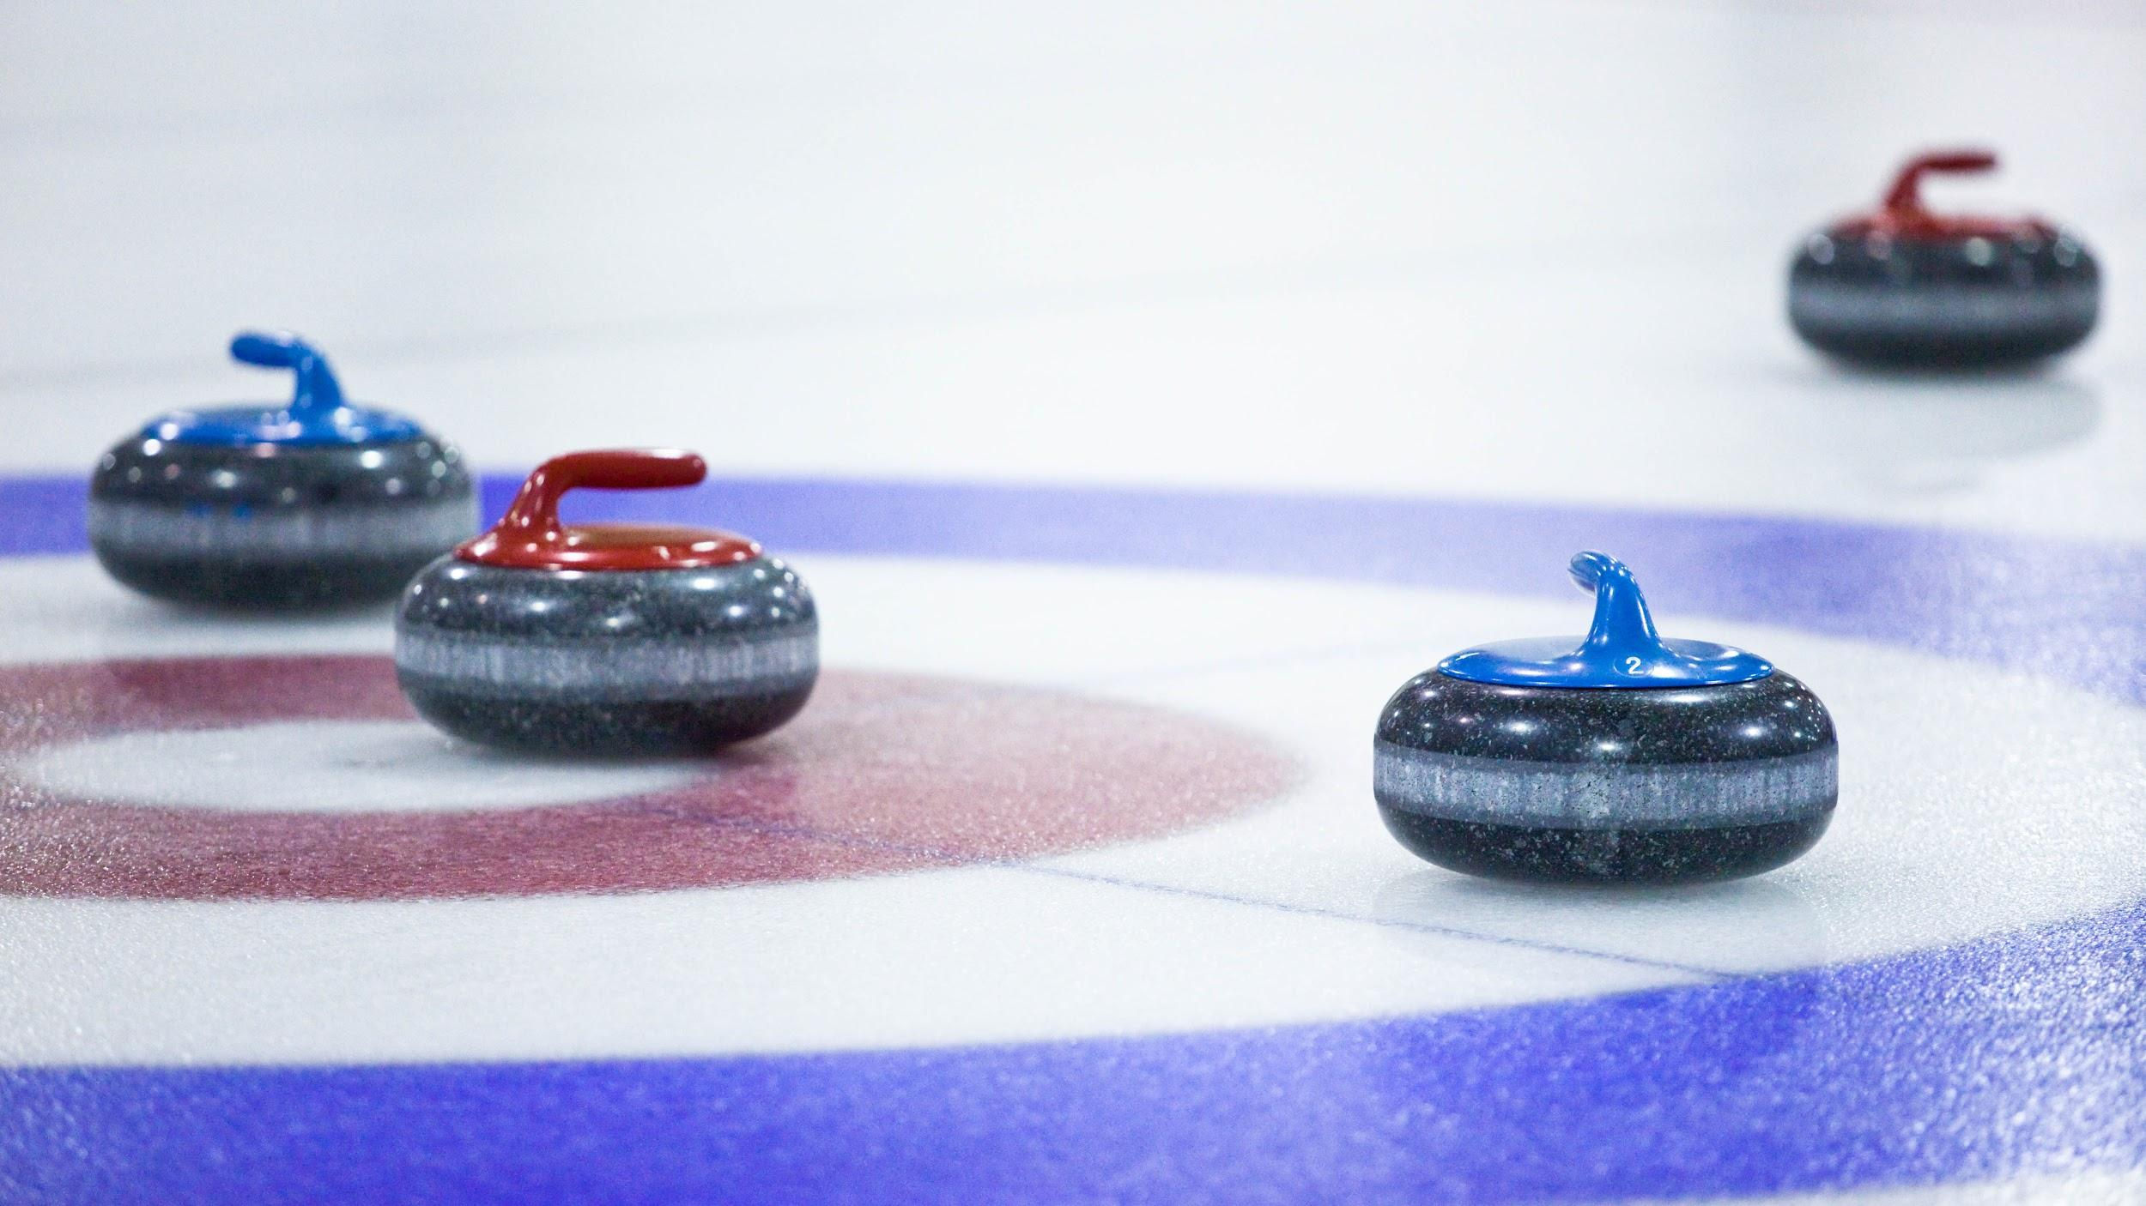
NIVEAU 4 : INTERMÉDIAIRE
AMÉLIORER SES HABILETÉS

Slide 2
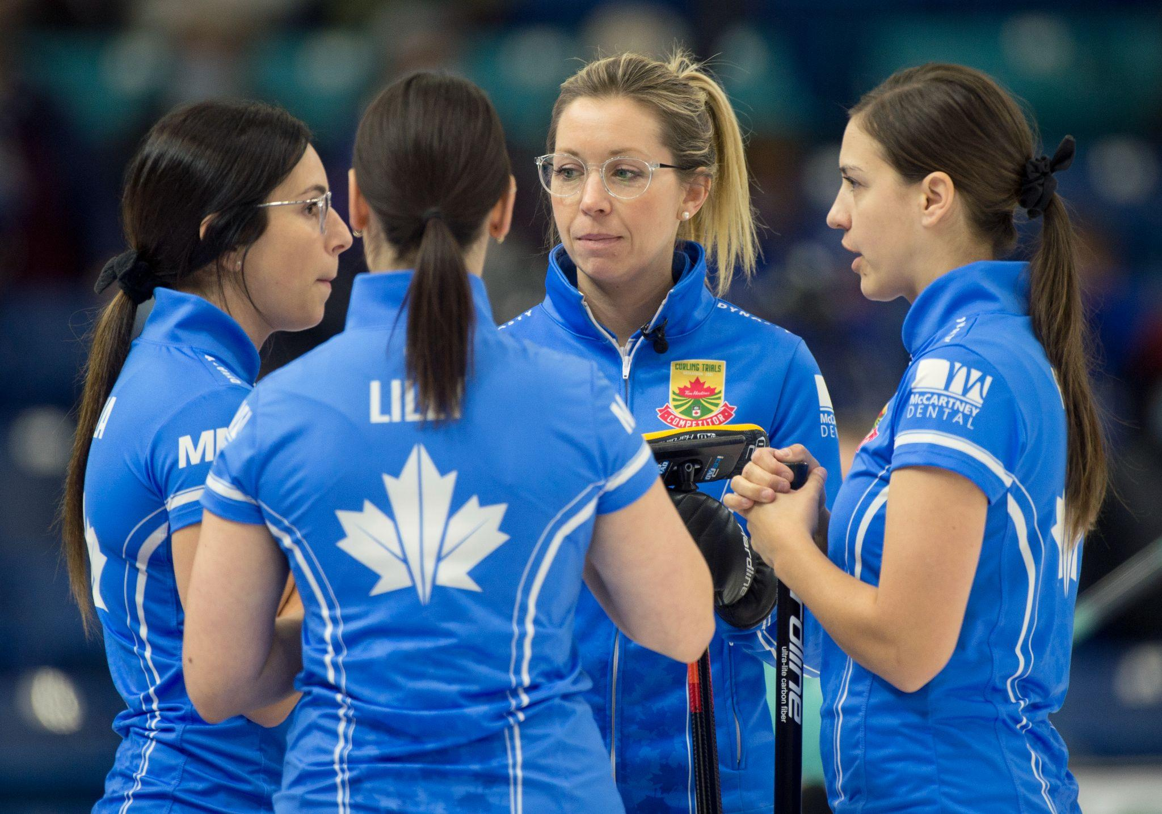
SEMAINE 1 - INTRODUCTION

Slide 3
Introduction
NIVEAU 4 - SEMAINE 1
→ Présentation du/des moniteur(s)
→ Présentation des participants
→ Présentation du programme
🥌 4 niveaux de 10 séances chacun
🥌 Niveau débutant et niveau intermédiaire
🥌 Séances de 120 minutes
🥌 Technique hors glace, sur glace et parties

Slide 4
Objectifs
NIVEAU 4 - SEMAINE 1
Objectifs du programme :
🥌 Apprentissage des technique de base du curling
🥌 Offrir une expérience positive
🥌 Offrir un environnement sécuritaire et encadré par des moniteurs
🥌 Offrir des séances de développement au niveau récréatif
🥌 Permettre à tous les participants de viser un niveau de jeu intermédiaire à la fin du niveau 4

Slide 5
Thèmes
NIVEAU 4 - SEMAINE 1
Les différents thèmes abordés lors du niveau 4 :
→ Révision de la technique de lancer
→ Révision de la prise de la pierre et du lâcher
→ Développement de la routine de lancer
→ Amélioration des techniques pour le brossage en position ouverte et en position fermée
→ Introduction des différentes techniques de brossage
→ Perfectionnement du contrôle de pesanteur
→ Amélioration de l’utilisation du chronomètre
→ Développer des plans de stratégie avec les bonnes tactiques
→ Introduction des thèmes sur la préparation mentale, la nutrition et l’entraînement physique
→ Apprendre à gérer les distractions
→ Préparation aux tournois (Circuit Colts et championnat des clubs)

Slide 6
Sécurité
NIVEAU 4 - SEMAINE 1
⛑
Rappel des différents facteurs de risque :
Facteurs mécaniques
🥌 Semelles antidérapantes, semelles glissantes, souliers, brosses, équipement pour faire les glaces
Facteurs environnementaux
🥌 Le froid
🥌 La déshydratation
Facteurs humains
🥌 Participants, moniteurs, officiels, entraîneurs

Slide 7
Sécurité
NIVEAU 4 - SEMAINE 1
⛑
Rappel des éléments reliés à la sécurité sur les glaces :
→ Échauffement
→ Toujours accéder à la glace avec le pied antidérapant
→ Ne jamais courir ou marcher de reculons sur la glace
→ L’entraîneur doit toujours avoir un plan d’action d’urgence, un plan pour minimiser le risque
→ Le moniteur organise des activités appropriées au niveau des participants
→ Équipements adéquats : semelles adhérentes, balai propre, etc.
→ Connaître l’emplacement de la trousse d’urgence, le défibrillateur

Slide 8
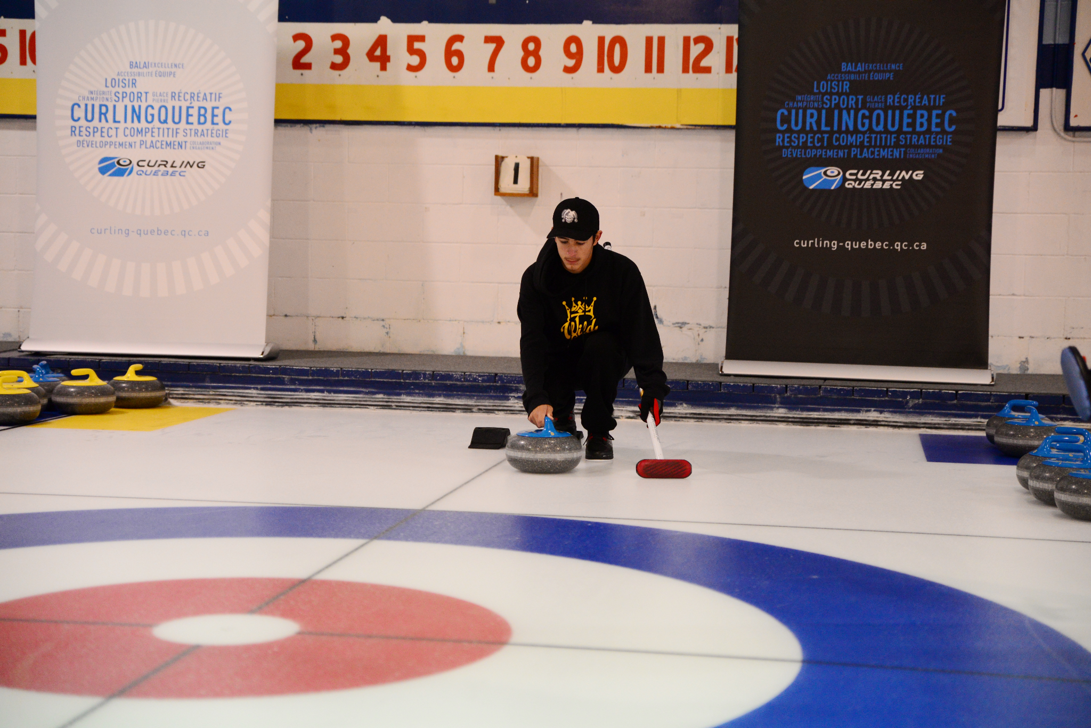
Bloc de départ
NIVEAU 4 - SEMAINE 1
Rappel des éléments importants pour le lancer :
→ Les épaules sont parallèles à la glace et perpendiculaires à l’axe de lancer
→ Les hanches sont perpendiculaires à l’axe de lancer (les os pointus de gauche et droite sont comme nos yeux, ils doivent regarder vers l’axe de lancer)
→ L’oeil dominant est sur l’axe de lancer (ou près de l’axe)*
→ Le bras d’appui est légèrement fléchi
→ Le bras de lancer est ferme et relaxe, le coude demeure légèrement fléchi
*Exemple : L’oeil dominant pour un droitier peut être l’oeil gauche. Dans ce cas, on doit doit rapprocher l’oeil de l’axe de lancer.

Slide 9
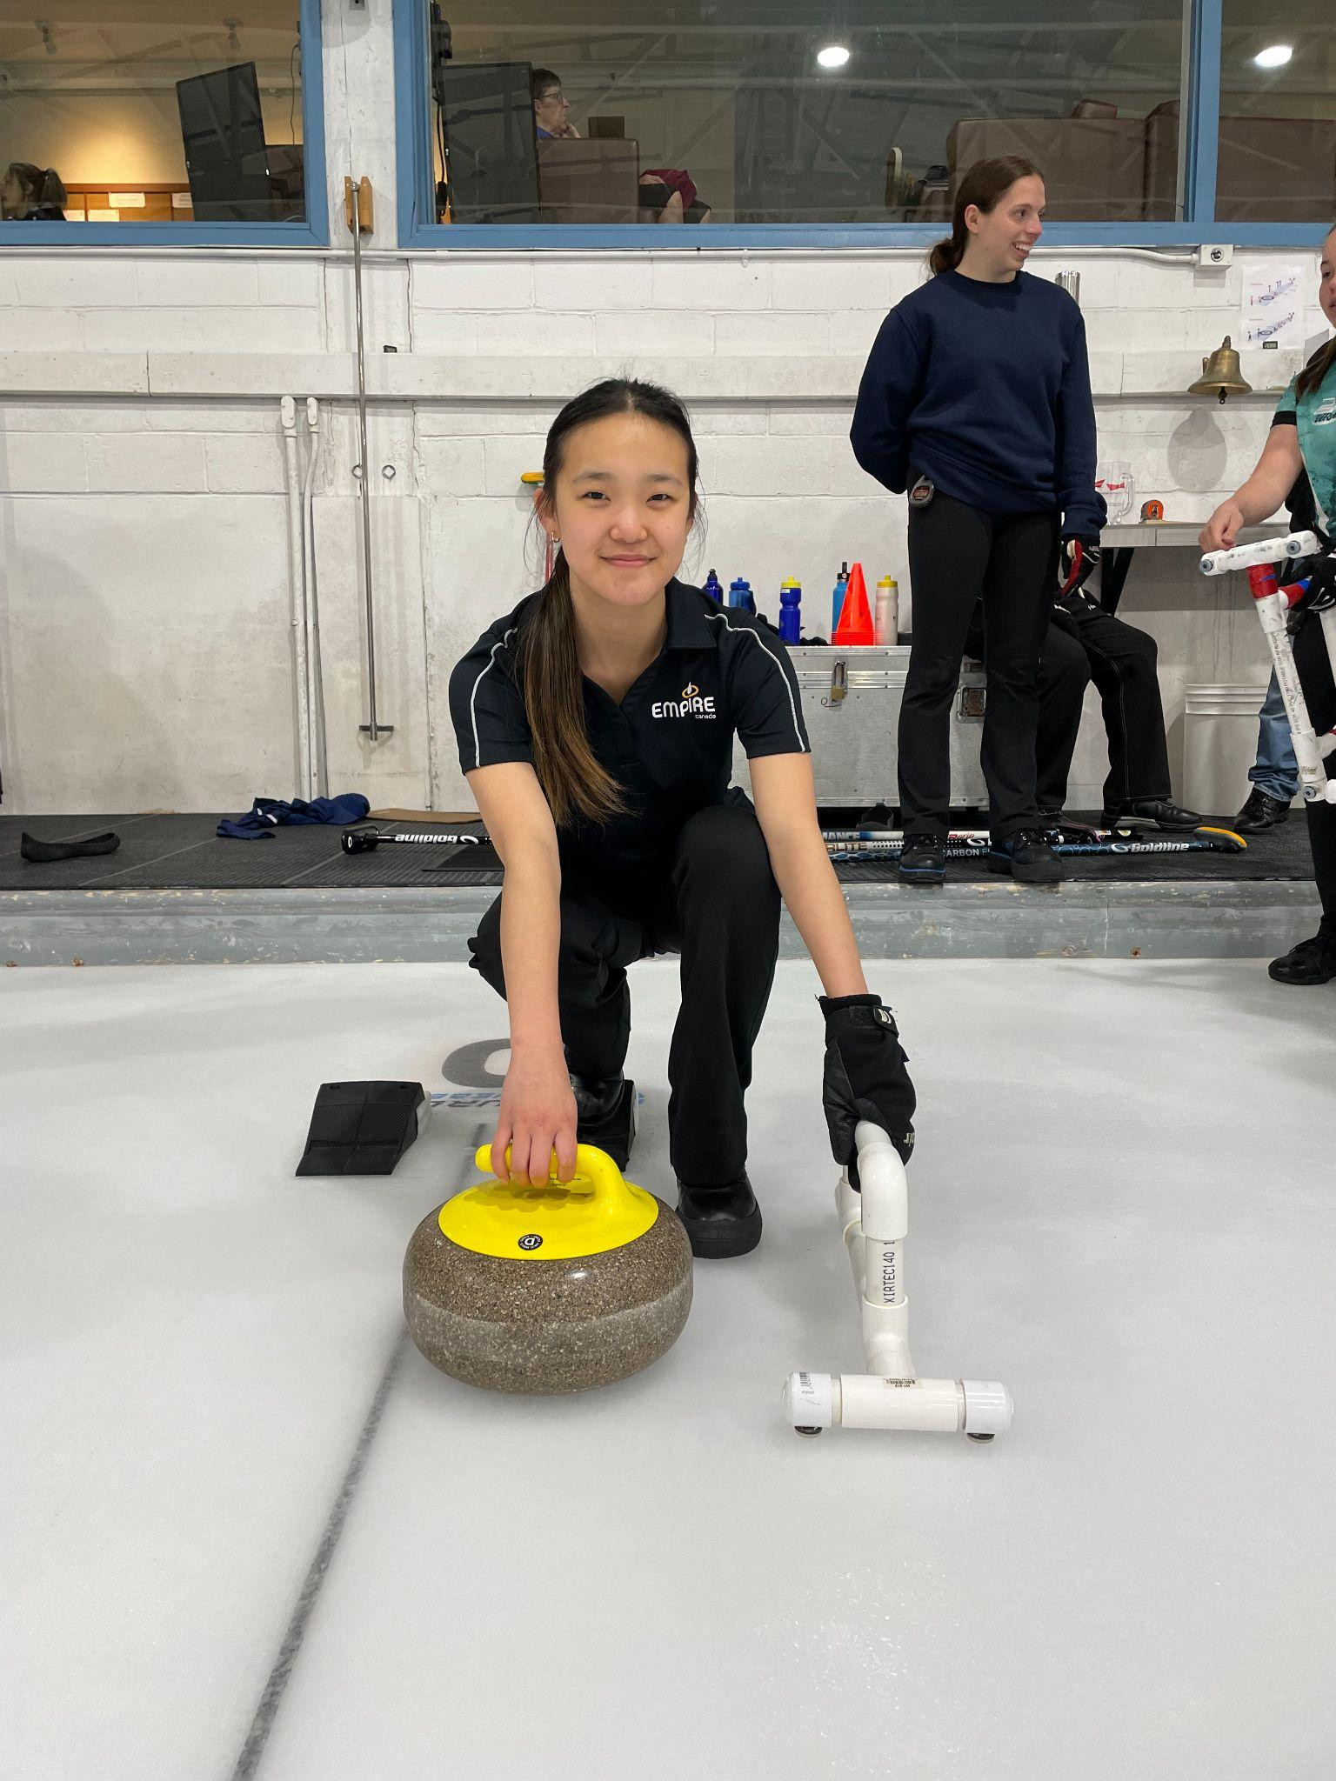
Le lancer
NIVEAU 4 - SEMAINE 1
Rappel des différentes étapes du lancer :
1. La position dans le bloc de départ
🥌 Le position du pied dans le bloc et du pied glisseur
🥌 Le positionnement des épaules et des hanches
🥌 La position du bras d’appui et du bras de lancer
2. L’élan arrière
🥌 Élévation des hanches (rester parallèle à la surface de jeu)
🥌 Reculer légèrement le pied glisseur (talon-orteil opposé)
🥌 Le poids devrait être égal sur les deux jambes
🥌 Prendre une pause

Slide 10
Le lancer (suite)
NIVEAU 4 - SEMAINE 1
Rappel des différentes étapes du lancer (suite) :
3. Le transfert du poids et l’élan avant
🥌 Transférer le poids du corps vers l’avant
🥌 En même temps que la pierre avance sur l’axe de lancer, amener le pied glisseur sous le centre de gravité (sous le nombril)
4. La poussée du bloc de départ
🥌 La jambe dont le pied se trouve dans le bloc de départ donne une poussée selon la vitesse du lancer demandé

Slide 11
Conseils de l’entraîneur
NIVEAU 4 - SEMAINE 1
→ Afin d’apprécier son sport, il est important d’adopter un comportement sécuritaire tant hors glace que sur les glaces, et ce, en tout temps.
→ Connaître les règles et la terminologie du curling vous aidera à mieux comprendre votre sport dans tous ses angles.
→ Maîtriser les techniques de bases est une priorité.
→ Une fois la base bien maîtrisée, vous pourrez perfectionner différentes points techniques afin d’améliorer votre constance.
Techniques de base > Apprentissage > Progression

Slide 12
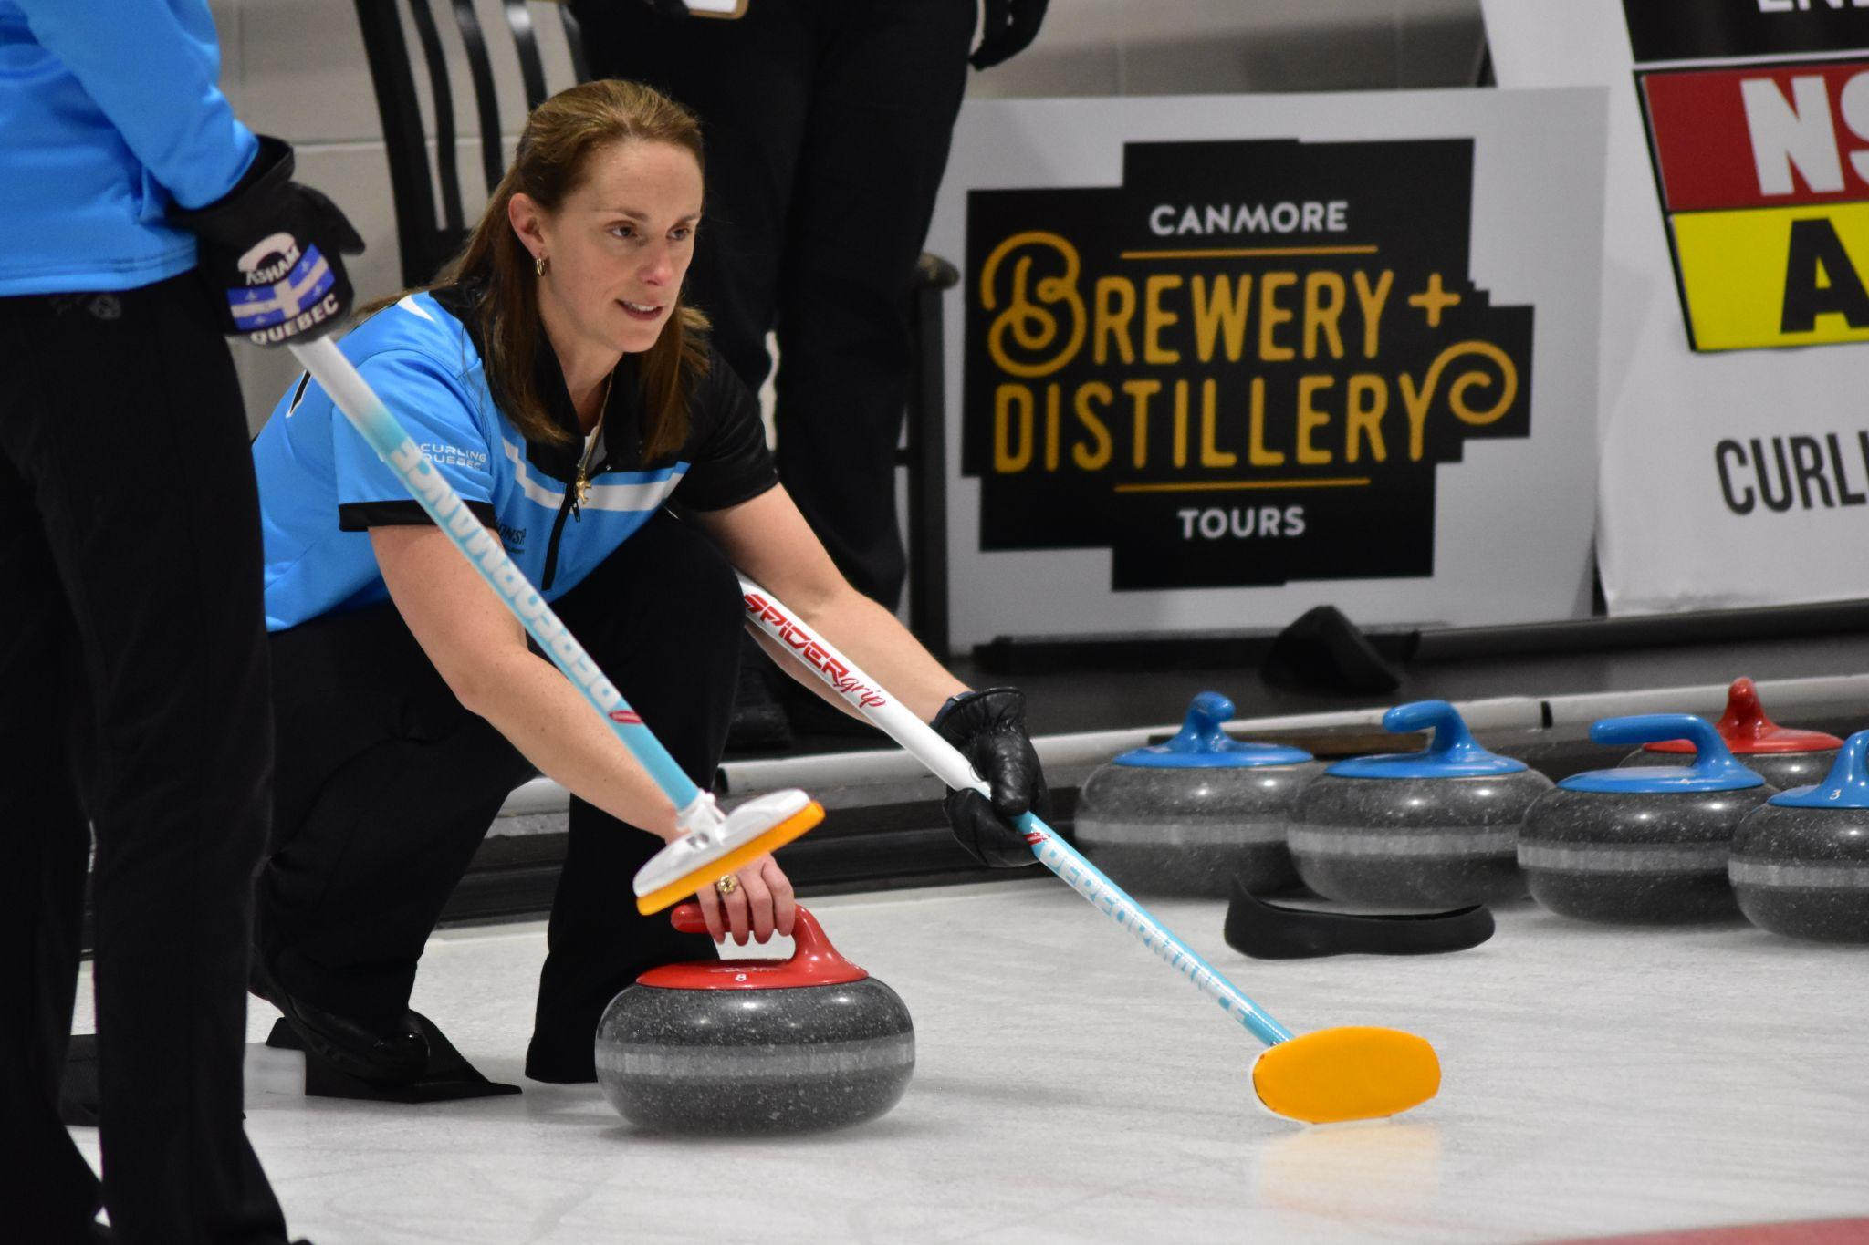
SEMAINE 2 - PRISE DE LA PIERRE

Slide 13
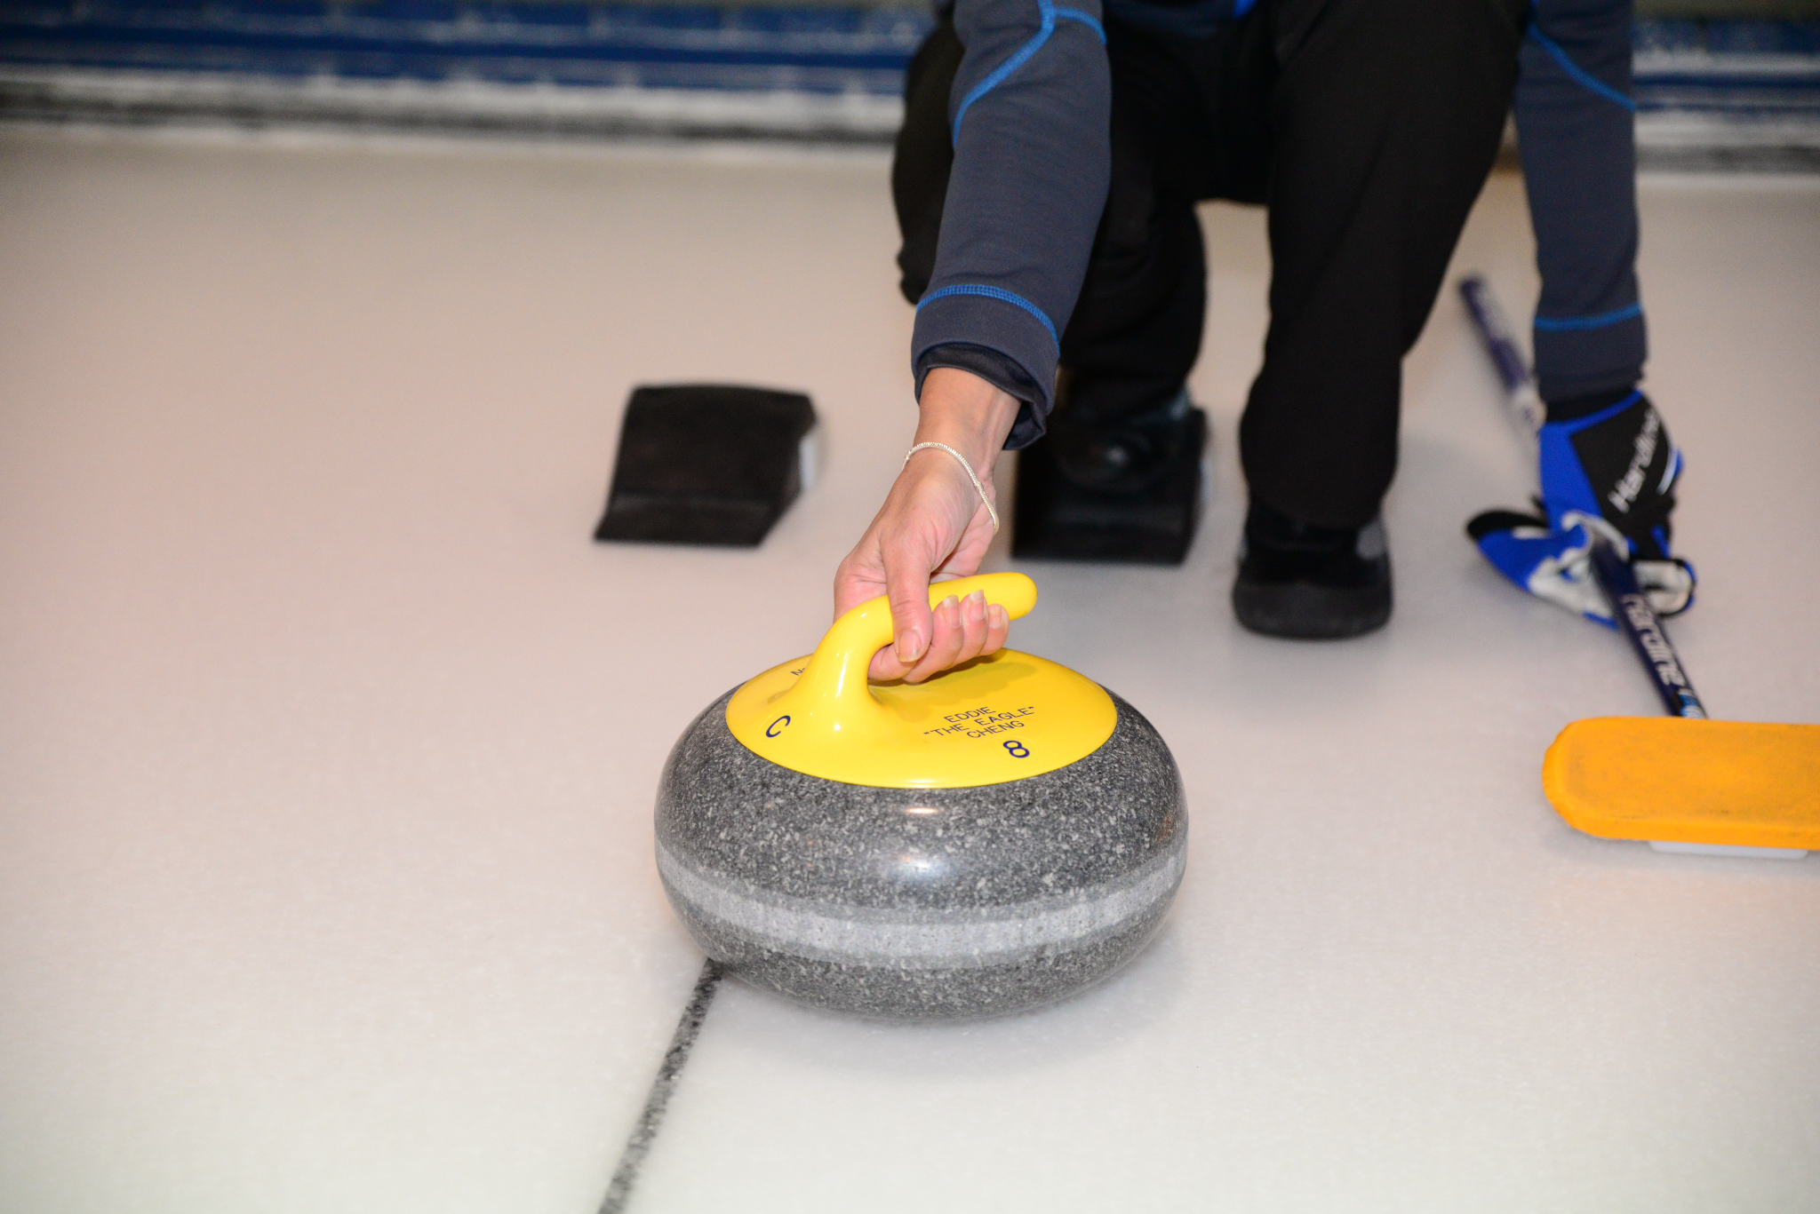
Prise de la pierre
NIVEAU 4 - SEMAINE 2
Rappel des points clés pour la prise de la pierre (pour un droitier) :
→ Placer la pierre de façon à avoir la poignée à midi
→ Garder le coude légèrement fléchi
→ Former un “U” avec le bout des doigts qui sera sous la poignée
→ Positionner le pouce sur le côté gauche de la poignée
→ Mettre l’emphase sur le pouce, l’index et le majeur
→ Un “V” sera ainsi créé avec le pouce et l’index
→ Pour une rotation horaire, tourner la pierre à 10h, la pointe du “V” sera orientée vers l’épaule droite
→ Pour une rotation antihoraire, tourner la pierre à 2h, la pointe du “V” sera orientée vers l’épaule gauche

Slide 14
Le lâcher - La zone
NIVEAU 4 - SEMAINE 2
Révision des éléments de la zone de lâcher :
→ Le point de lâcher est le moment précis où la pierre quitte la main du lanceur.
→ La motion de rotation s’effectue sur environ une longueur de brosse…le temps de dire le mot clé : Tic Tac Toe.
→ Lâcher la pierre à midi (pour une rotation horaire ou antihoraire).
→ Chaque joueur devrait lâcher la pierre dans une zone de lancer qui se ressemble.
→ Plus le lâcher est constant, plus nos lancers seront constants et faciles à juger pour les brosseurs.
→ La pierre devrait avoir entre 3 rotations et demie et 4 rotations et demie sur la longueur de la piste de jeu.

Slide 15
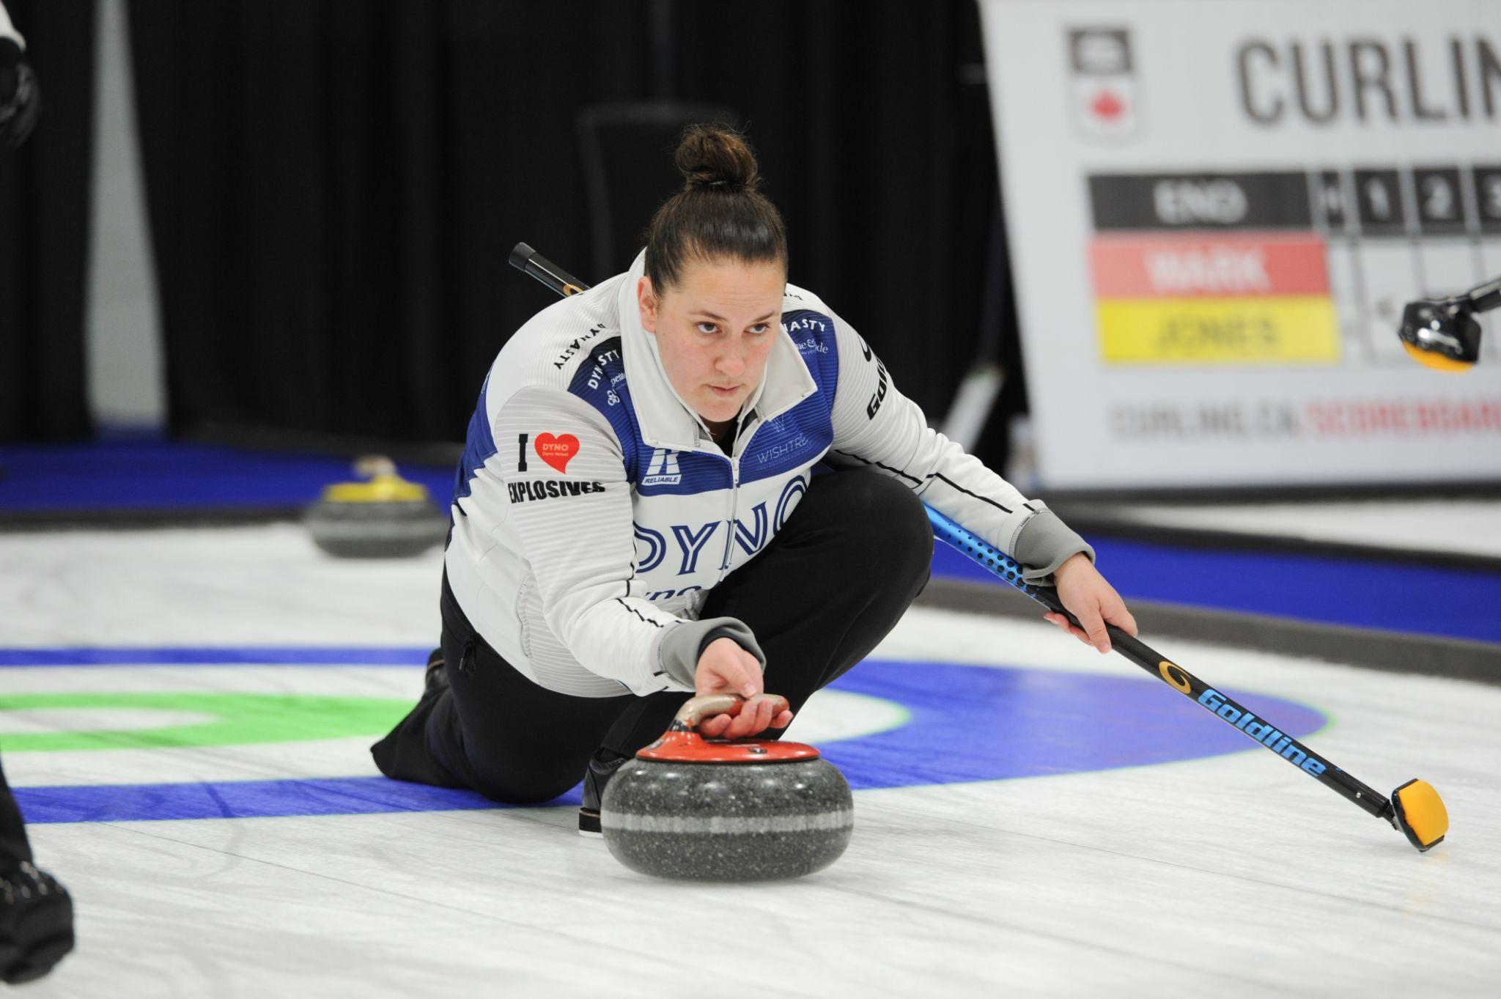
La routine de lancer - Définition
NIVEAU 4 - SEMAINE 2
Définition de routine :
Habitude mécanique, irréfléchie, et qui résulte d’une succession d’actions répétées sans cesse.
Buts :
→ Un cadre qui nous guide vers nos objectifs
→ Apporte un sentiment de confiance
→ Elle fait partie de la préparation mentale
→ Elle permet de répéter la même préparation pour chaque lancer

Slide 16
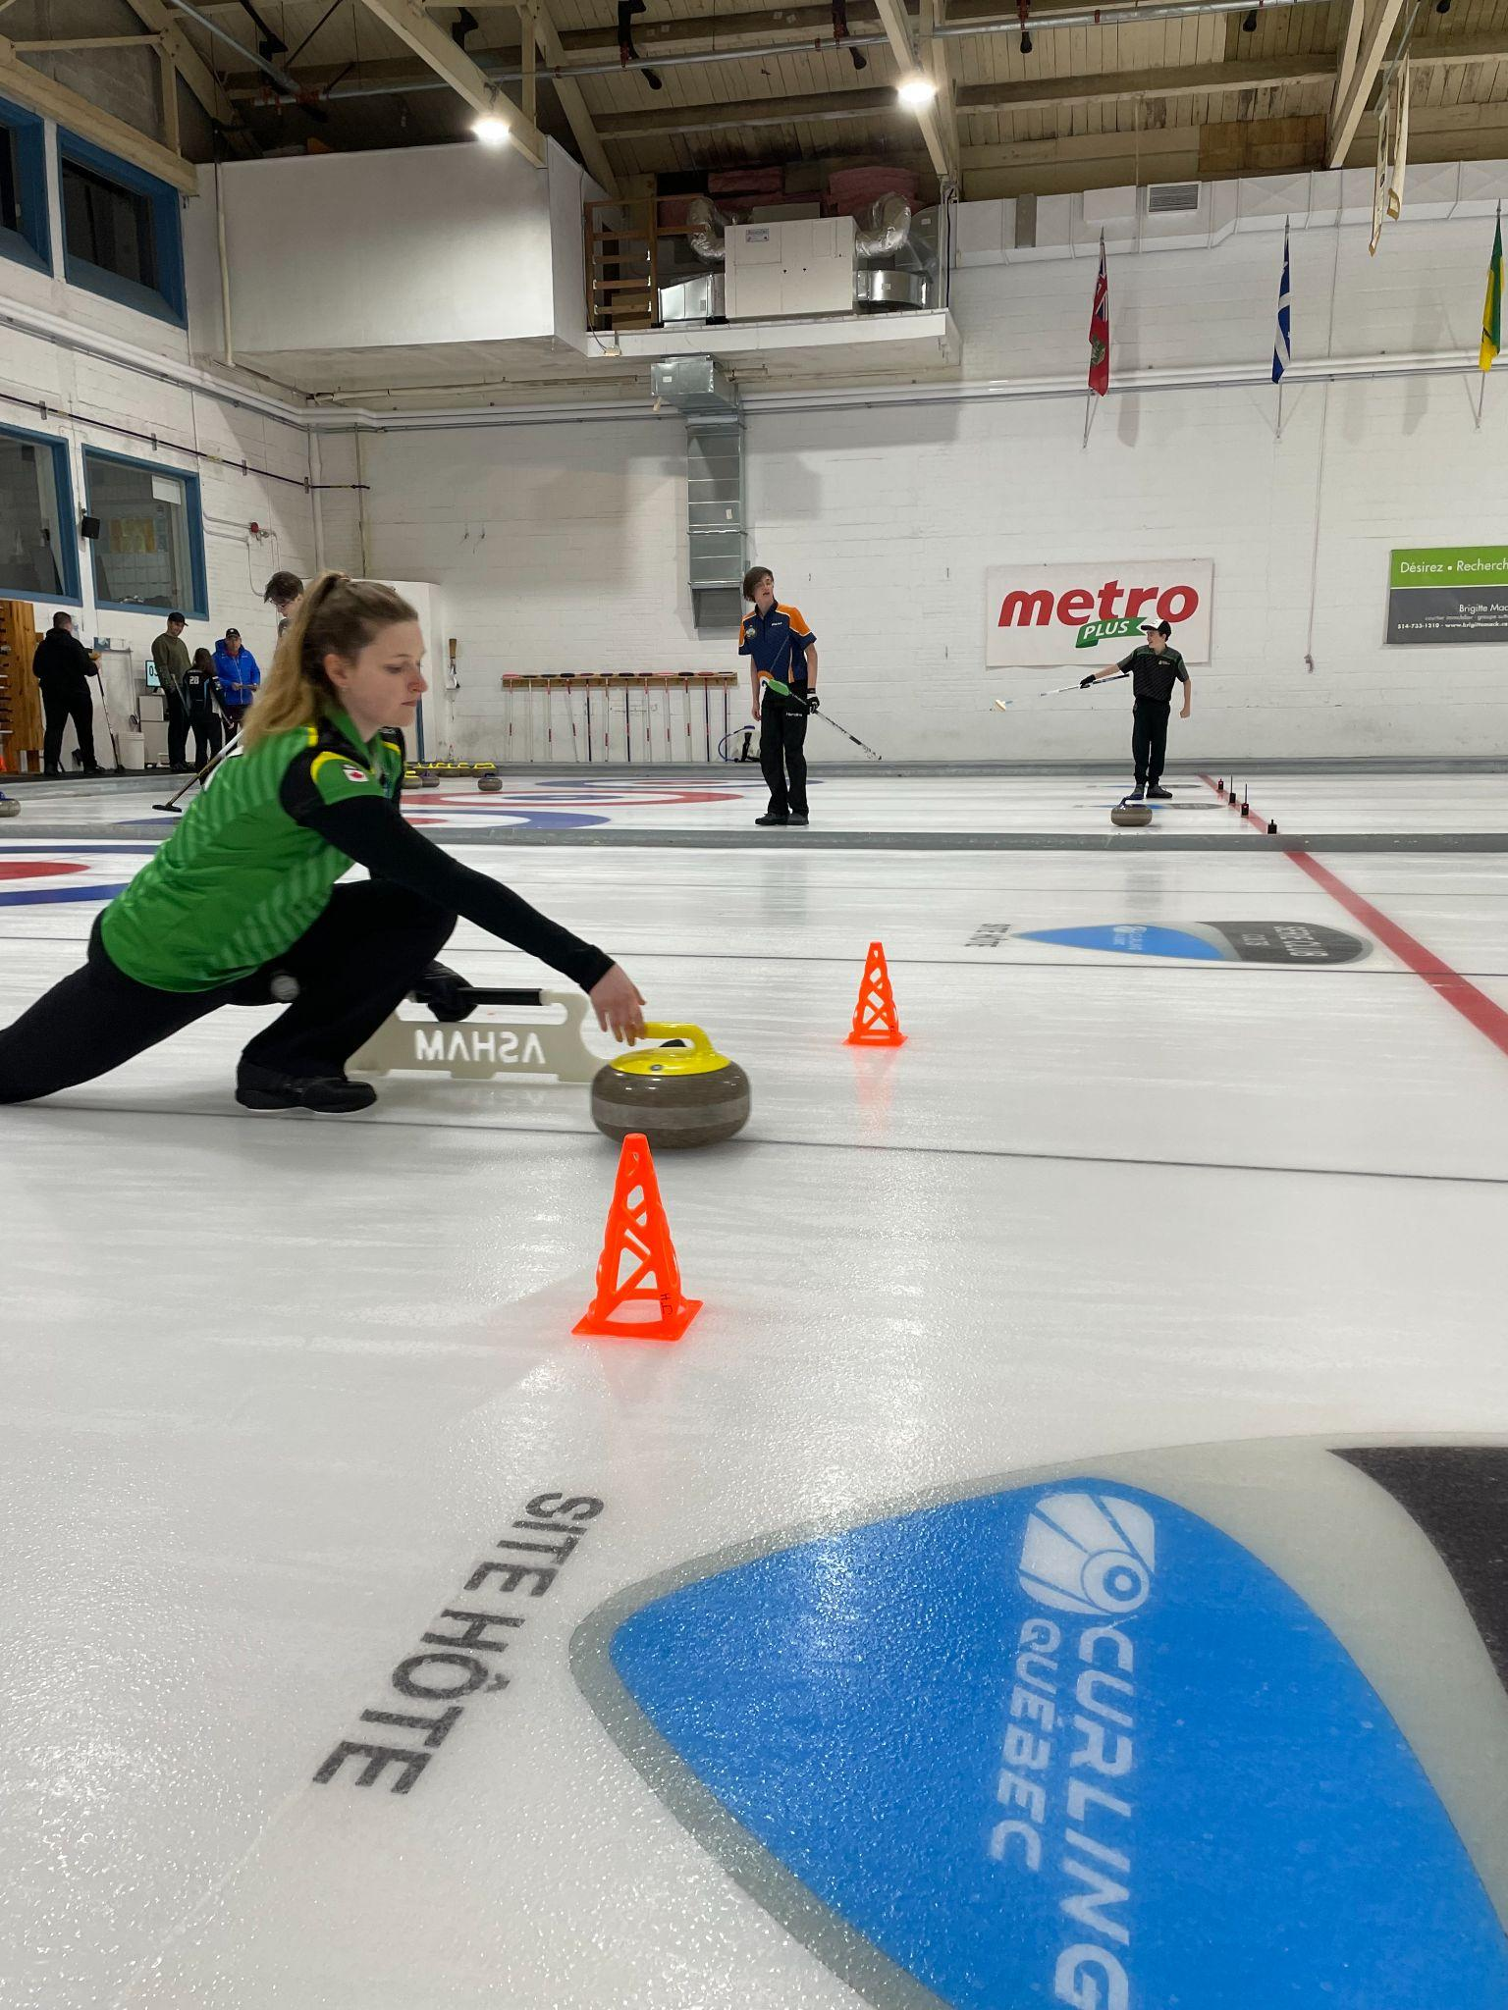
La zone de lâcher - Photo
NIVEAU 4 - SEMAINE 2
Zone de lâcher

Slide 17
Conseils de l’entraîneur
NIVEAU 4 - SEMAINE 2
→ La prise de la pierre de curling peut se comparer à la prise du bâton de golf > elle fera la différence entre un lancer réussi vers l’objectif ou non.
→ Des lâchers constants dans une même zone de lâcher vous permettront d’améliorer votre pourcentage de réussite.
→ Votre routine est personnelle et peut changer avec les années.
→ Plus vous serez conscient de votre corps dans l’espace et de vos mouvements, plus il sera facile de trouver une zone de confort.
Routine = Mouvement répétitif = Zone de confort

Slide 18
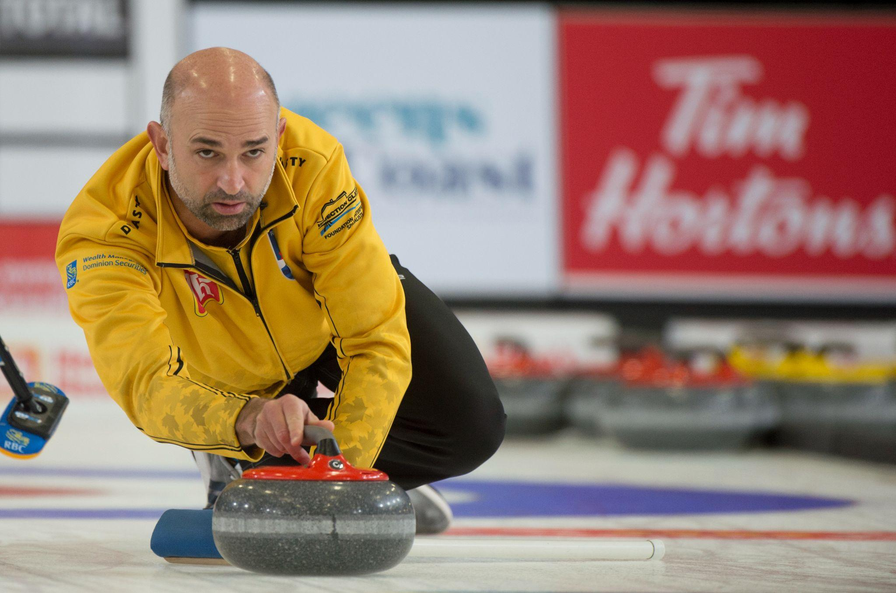
SEMAINE 3 - BROSSAGE

Slide 19
Brossage - 4 points clés
NIVEAU 4 - SEMAINE 3
🧹
Rappel des 4 points clés pour un brossage efficace :
La position des mains sur la brosse
→ La main basse est à environ un pied de la tête de la brosse
La position de la tête
→ Les yeux sont au-dessus de la pierre
Le dos droit
→ En gardant le dos droit, on évite le risque de blessure
Le déplacement des pieds
→ Déplacement en chassé sur la pointe des pieds

Slide 20
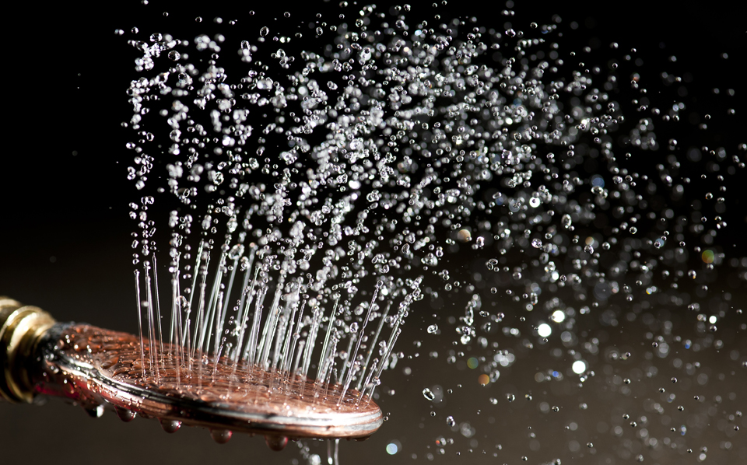
Brossage - Les facteurs influents
NIVEAU 4 - SEMAINE 3
🧹
Rappel des facteurs pouvant influencer la vitesse d’une pierre :
→ La température de la glace
→ La température extérieure
→ L’efficacité des brosseurs
→ La surface de la glace (ex. grosseur des pebbles)
→ Les débris, saletés, poussières
→ La durée d’une partie (ex. une équipe qui est serrée dans le temps jouera plus de sorties)

Slide 21
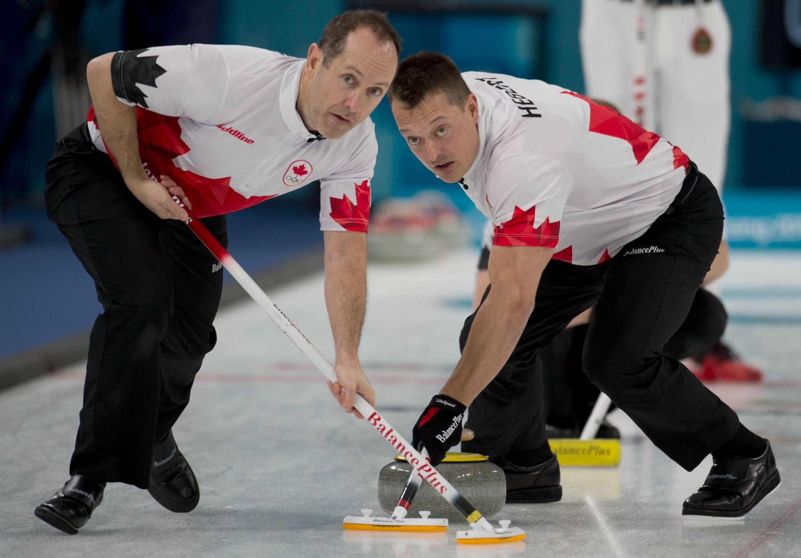
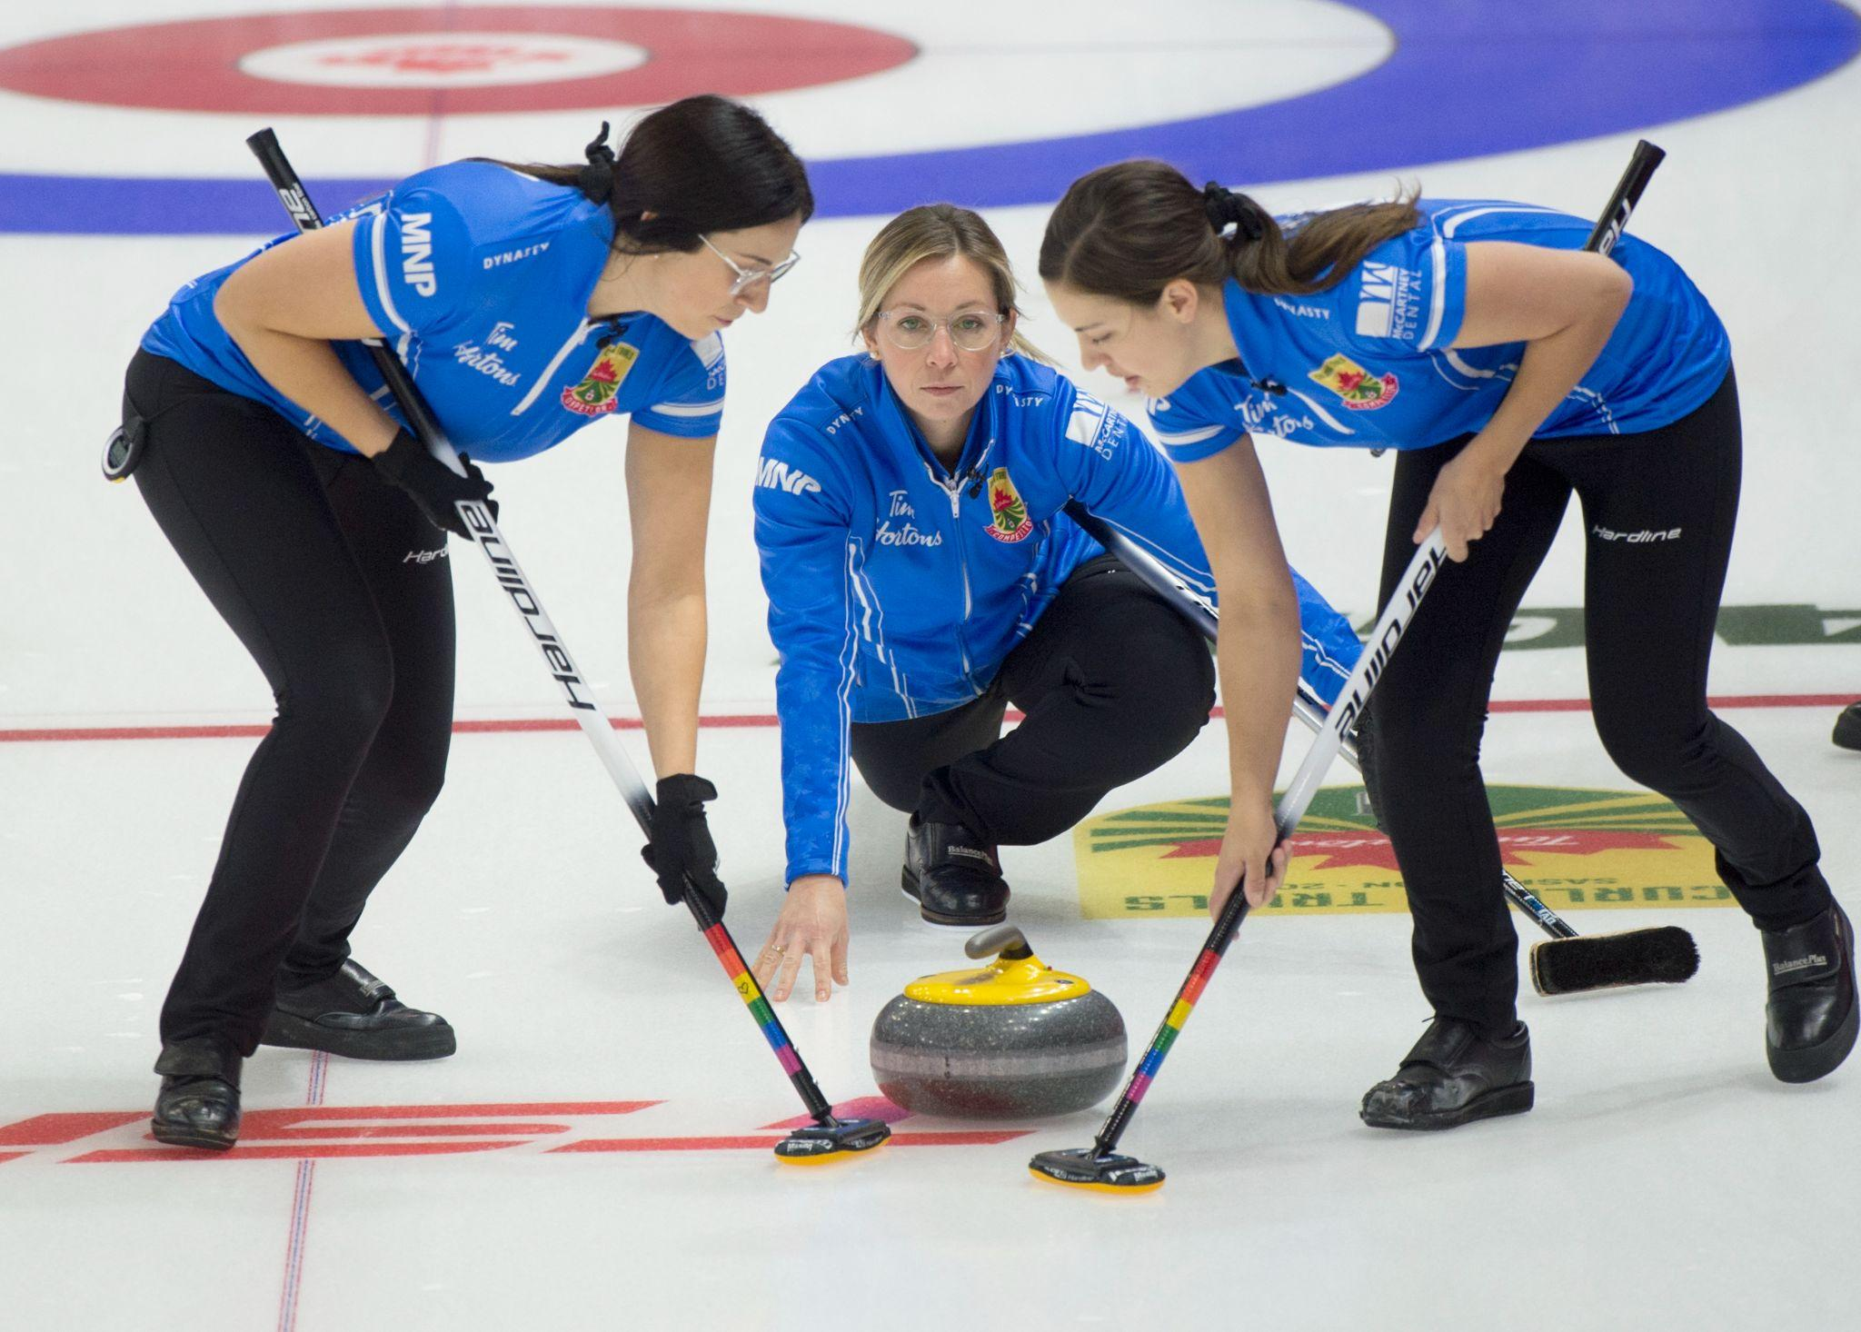
Brossage - Position ouverte
NIVEAU 4 - SEMAINE 3
🧹
Rappel du brossage en position ouverte :
→ Le corps est orienté vers le capitaine
→ La paume de la main basse est orientée vers le capitaine
→ La paume de la main haute est orientée vers le brosseur
→ Déplacement en pas chassés

Slide 22
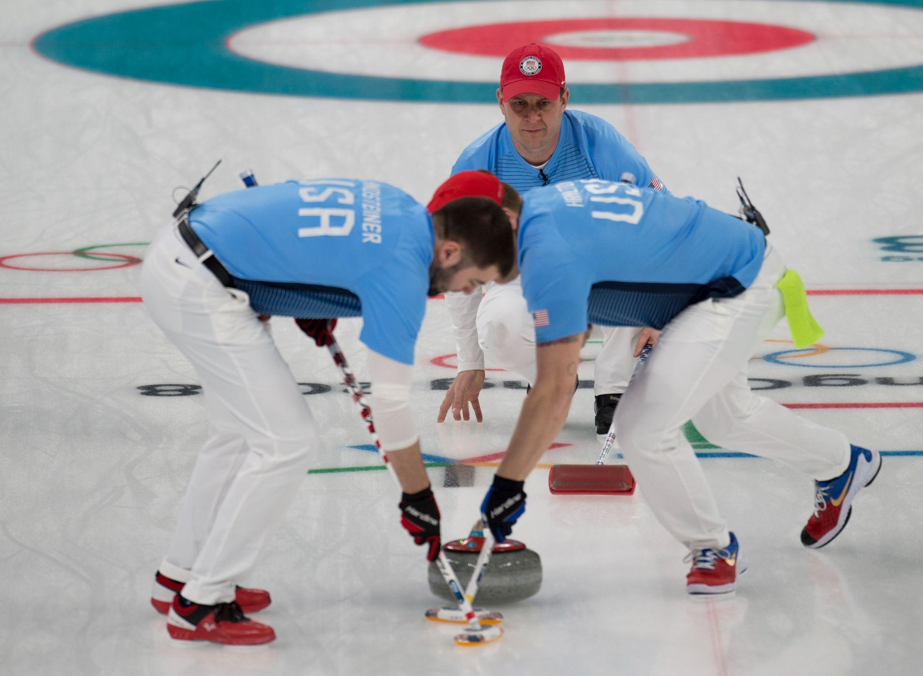
Brossage - Position fermée
NIVEAU 4 - SEMAINE 3
🧹
Rappel du brossage en position fermée :
→ Le corps est orienté vers le lanceur
→ La paume de la main basse est orientée vers le lanceur
→ La paume de la main haute est orientée vers le capitaine
→ Déplacement des pieds en pas chassés avec un léger croisement des pieds
→ Déplacement sur la pointe des pieds

Slide 23
Brossage - Directionnel
NIVEAU 4 - SEMAINE 3
🧹
Le brossage directionnel :
→ L’angle d’attaque permet un meilleur contrôle pour la trajectoire de la pierre.
→ Lorsqu’il est bien effectué, le brossage directionnel peut :
🥌 Permettre à la pierre de courber plus rapidement
🥌 Empêcher la pierre de courber trop vite
🥌 Faire glisser la pierre plus loin lors des derniers pieds
→ Chaque brosseur doit connaître son rôle selon l’appel du capitaine.

Slide 24
Brossage - Directionnel
NIVEAU 4 - SEMAINE 3
🧹
Le brossage directionnel (suite) :
Premier brosseur
→ Peut empêcher la pierre de courber trop rapidement.
🥌 Surtout utilisé pour éviter de toucher un garde.
🥌 Angle de 45 degrés par rapport à la trajectoire de la pierre et contre cette ligne.
→ Peut permettre à la pierre de gagner quelques pouces supplémentaires dans les derniers pieds.
🥌 Angle de 0 degré par rapport à la trajectoire, le brosseur se trouve derrière la pierre.
Deuxième brosseur
→ Peut permettre à la pierre de courber plus rapidement.
🥌 Surtout utilisé lors d’un placement contourné pour permettre à la pierre d’être la plus cachée possible.
🥌 Angle de 45 degrés suivant la trajectoire de la pierre.

Slide 25
Brossage - Photos
NIVEAU 4 - SEMAINE 3
🧹
Premier brosseur
Deuxième brosseur

Slide 26
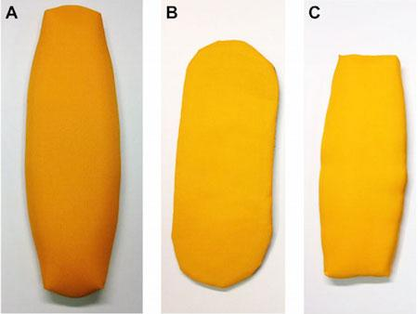
Brossage - Broom Gate
NIVEAU 4 - SEMAINE 3
🧹
Le BROOM GATE de 2016
→ Les joueurs pouvaient contrôler la trajectoire de la pierre de façon plus prononcée.
→ L’esprit du curling et du sport devait donc être repensé.
→ Un matériel standardisé est arrivé sur le marché pour tous les championnats (couleur, matériel, revêtement).

Slide 27
Brossage - Saviez-vous que
NIVEAU 4 - SEMAINE 3
🧹
Saviez-vous que…
→ On devrait prioriser et maximiser la force verticale pour plus d’efficacité lors du brossage;
🥌 Maintenir un angle de brosse peu incliné
🥌 Utiliser le poids du corps pour augmenter la force sur la tête de la brosse
🥌 Éviter de déposer tout le pied au sol
→ Les meilleurs brosseurs font environ 3,8 à 4,2 coups de brosse par seconde.

Slide 28
Conseils de l’entraîneur
NIVEAU 4 - SEMAINE 3
→ La compréhension des différentes techniques de brossage vous aidera à mieux comprendre ces effets sur la trajectoire de la pierre.
→ Pour devenir un brosseur efficace, il est important de travailler sur ces capacités physiques (musculaires et cardiovasculaires) ainsi que le temps de pratique.
→ Faites des tests, pratiquez votre position de brossage et si vous avez la chance de travailler avec un entraîneur qualifié, demandez-lui de vous filmer afin d’optimiser certains points techniques.

Slide 29
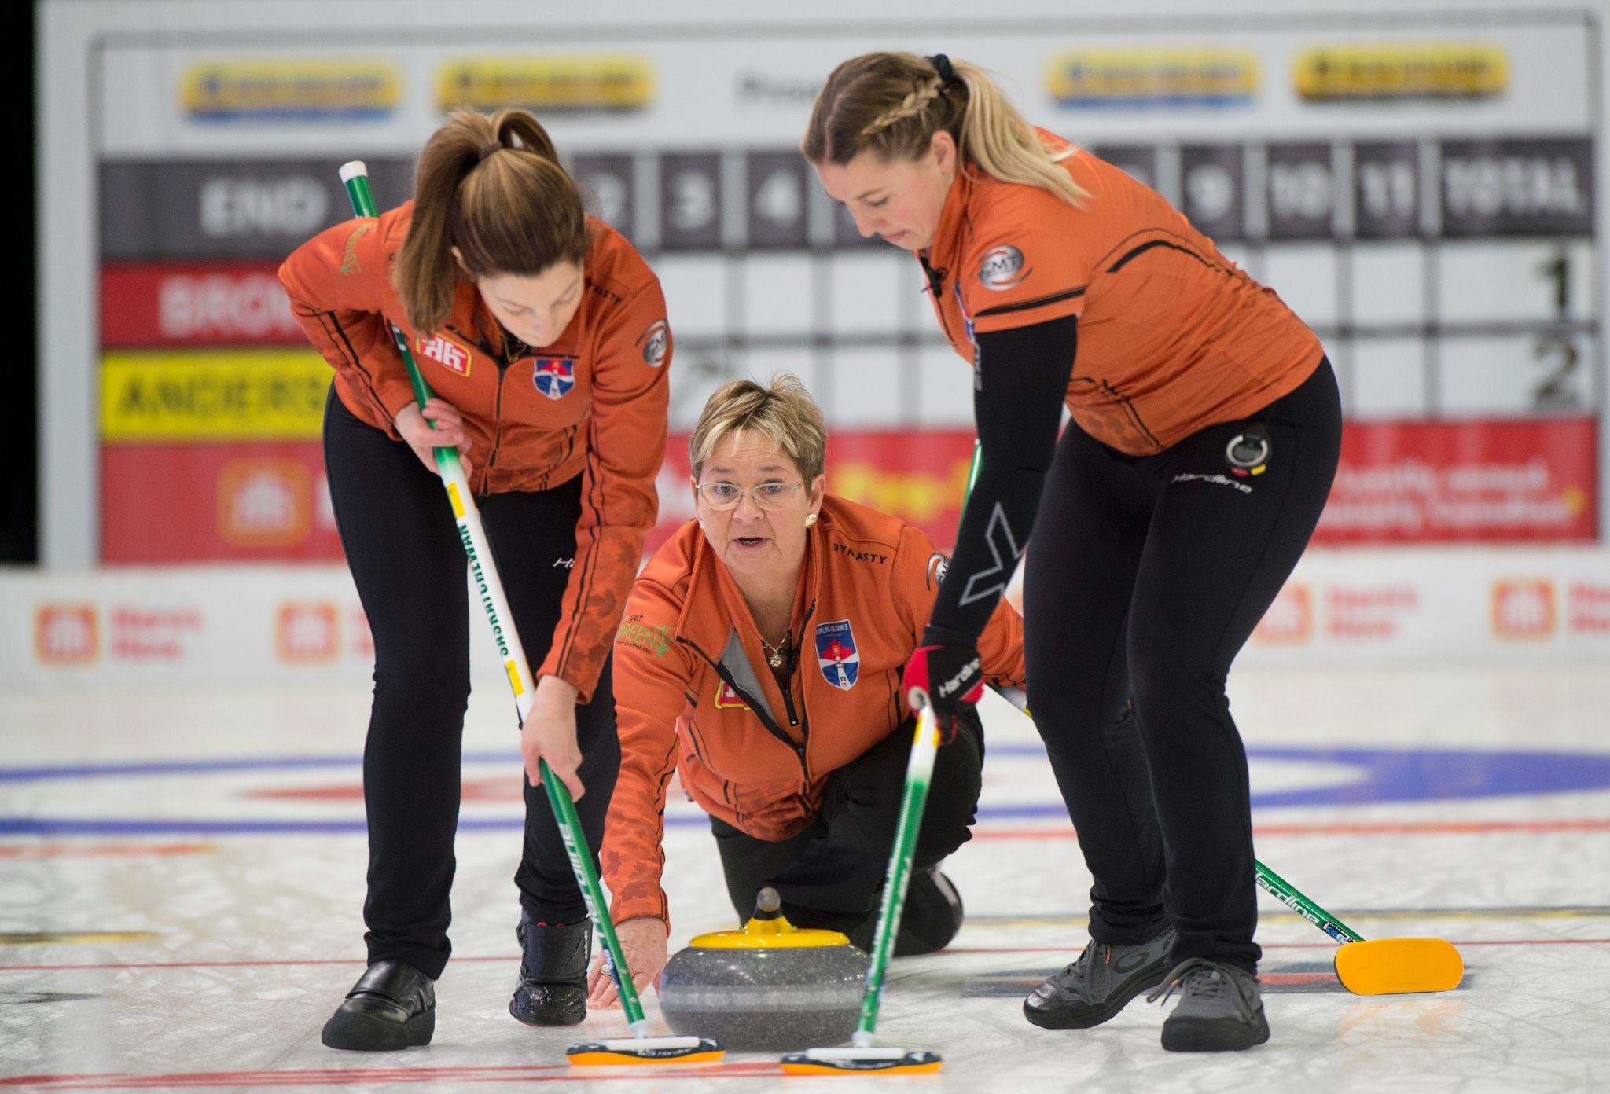
SEMAINE 4 - CONTRÔLE DE PESANTEUR

Slide 30
Contrôle de pesanteur
NIVEAU 4 - SEMAINE 4
Rappel des catégories de lancer divisés en sous-catégories :
1. Garde
🥌 Garde de centre
🥌 Garde de coin
🥌 Garde long, central ou court
2. Placement
🥌 Placement dans la maison
🥌 Placement contourné
🥌 Placement gelé (freeze)
🥌 Placement poussé (tap back)
3. Sortie
🥌 Sortie ouverte
🥌 Sortie frappé-roulé
🥌 Sortie monté
🥌 Sortie double ou triple
🥌 Sortie fond de maison, bande arrière, contrôle, normale, forte et pesante
🥌 Déplacement d’une pierre dans la zone de garde protégée mais sans la sortir du jeu “tick shot”

Slide 31
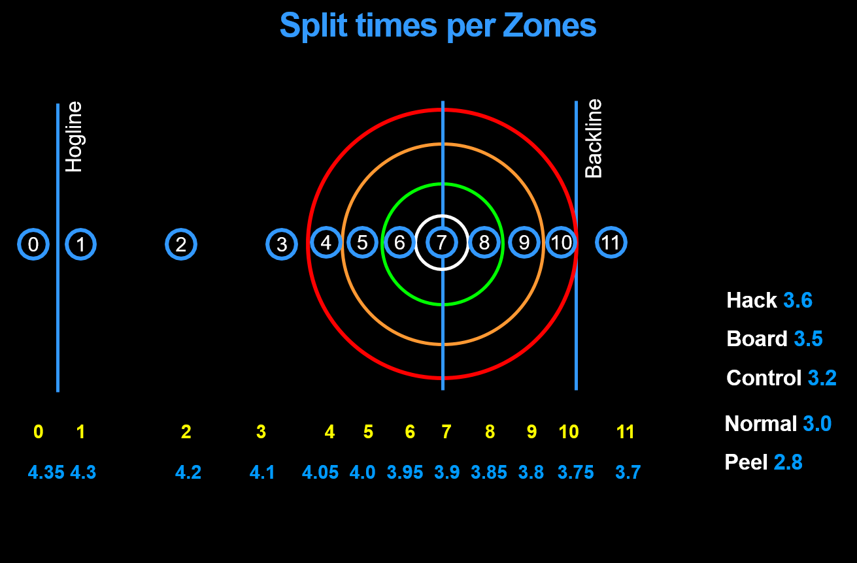
Les sorties - 11 zones
NIVEAU 4 - SEMAINE 4
🥌
🥌
Les onzes zones pour les gardes et les placements :

Slide 32
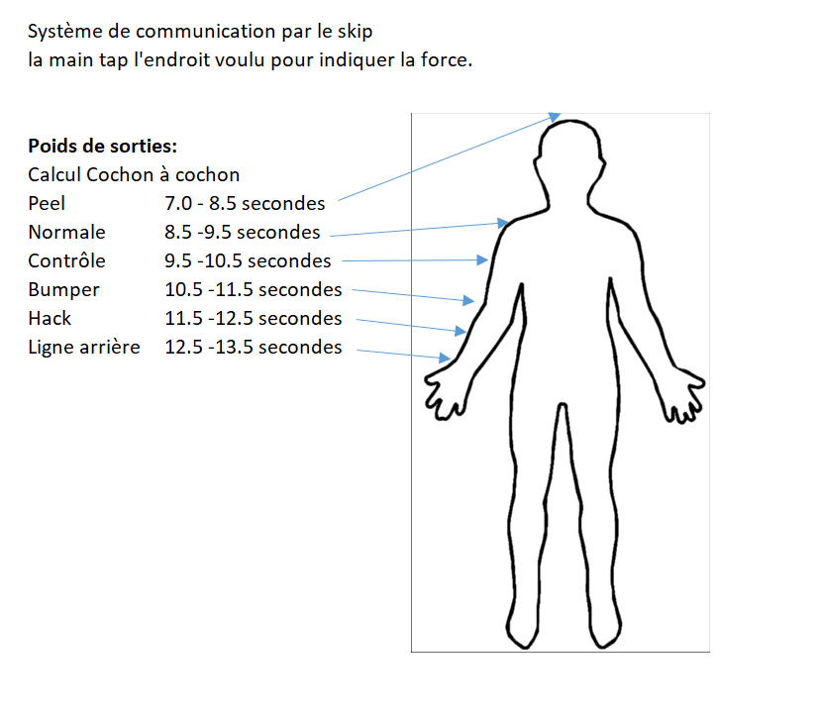
Sortie - Rappel des signaux
NIVEAU 4 - SEMAINE 4
Rappel des signaux pour chaque type de sortie :
→ Fond de maison
→ Bloc de départ
→ Bande arrière “Bumper”
→ Contrôle
→ Normal
→ Normal fort
→ Pesant “Peel”
*Les temps indiqués correspondent à la vitesse entre les deux lignes de jeu

Slide 33
Le chronomètre - Utilisation
NIVEAU 4 - SEMAINE 4
⏱
Rappel pour l’utilisation du chronomètre :
→ Le chronométrage aide à juger la vitesse relative de la pierre et aide aussi à réagir aux changements de la surface de la glace pendant une partie.
→ Le chronométrage aide également à s’adapter à la vitesse de la glace d’un club à un autre ou tout simplement, d’une journée à une autre.

Slide 34
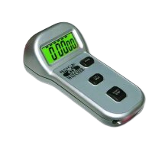
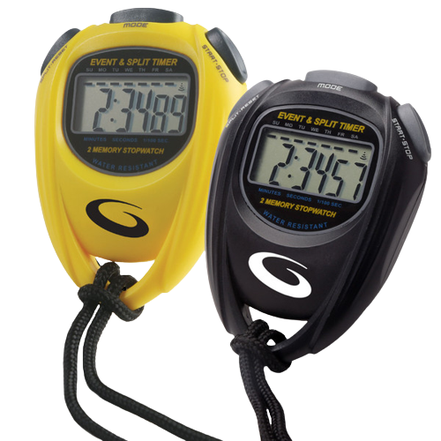
Le chronomètre - Types de mesure
NIVEAU 4 - SEMAINE 4
Rappel des différents types de mesure :
1. De la ligne arrière à la ligne de jeu
🥌 Recommandée pour les brosseurs, mesure rapide
2. Entre les deux lignes de jeu
🥌 Recommandée pour le capitaine, mesure précise pour tout type de lancer
3. De la ligne arrière à la ligne de balayage
🥌 Moins utilisée mais peut donner une référence générale lors d’une partie

Slide 35
Le chronomètre - Types de mesure
NIVEAU 4 - SEMAINE 4
⏱
ATTENTION!!
Les temps chronométrés dépendent des conditions de glace et des techniques de lâcher.
Pour un même temps pris sur deux lancers identiques, le résultat du lancer peut être différent.

Slide 36
Le chronomètre - Exemple
NIVEAU 4 - SEMAINE 4
⏱
Exemple!!
→ Vous êtes en position de brossage. Le capitaine demande à votre coéquipier un placement dans le 4 pieds pour ses deux lancers.
→ Mesure du premier lancer = 3,75 secondes
→ Mesure du deuxième lancer = 3,74 secondes
Est-ce que la pierre se rendra au même endroit??

Slide 37
Le chronomètre - Réponse
NIVEAU 4 - SEMAINE 4
⏱
Réponse!!
Pas nécessairement
Bien que vous ayez obtenu la même mesure, il faut prendre certains facteurs en considération :
→ Est-ce que votre coéquipier a effectué la même poussée du bloc de départ?
→ Est-ce que votre coéquipier avait un lancer positif ou a retenu sa pierre au lâcher?
→ Est-ce que votre coéquipier avait la même zone de lâcher?
→ Est-ce que la trajectoire était la même ou différente?

Slide 38
Le chronomètre
NIVEAU 4 - SEMAINE 4
⏱
→ Dans le cas où le deuxième lancer aurait été effectué sur la même trajectoire, avec la même poussée du bloc de départ mais avec un lâcher positif, la pierre devrait avoir plus d’énergie et glisser plus loin.
→ Pour le même temps chronométré, le deuxième lancer pourrait donc terminer sa course avec trois ou quatre pieds plus loin que pour le premier lancer.
→ Il faut donc être vigilant dans notre communication de la vitesse.

Slide 39
Conseils de l’entraîneur
NIVEAU 4 - SEMAINE 4
→ Rappelez-vous qu’il est important de bien connaître les zones d’appel pour les placements ainsi que le système de signaux pour les sorties que vous aurez créé avec votre équipe.
→ Ceci rendra votre communication plus efficace lors du jeu.
→ Le chronomètre est un outil pratique mais qui peut parfois nous jouer des tours.
→ Apprenez à reconnaître les lancers de vos coéquipiers et développer votre oeil pour le jugement des pierres.
→ La pratique vous aidera à juger et communiquer de façon plus efficace.

Slide 40
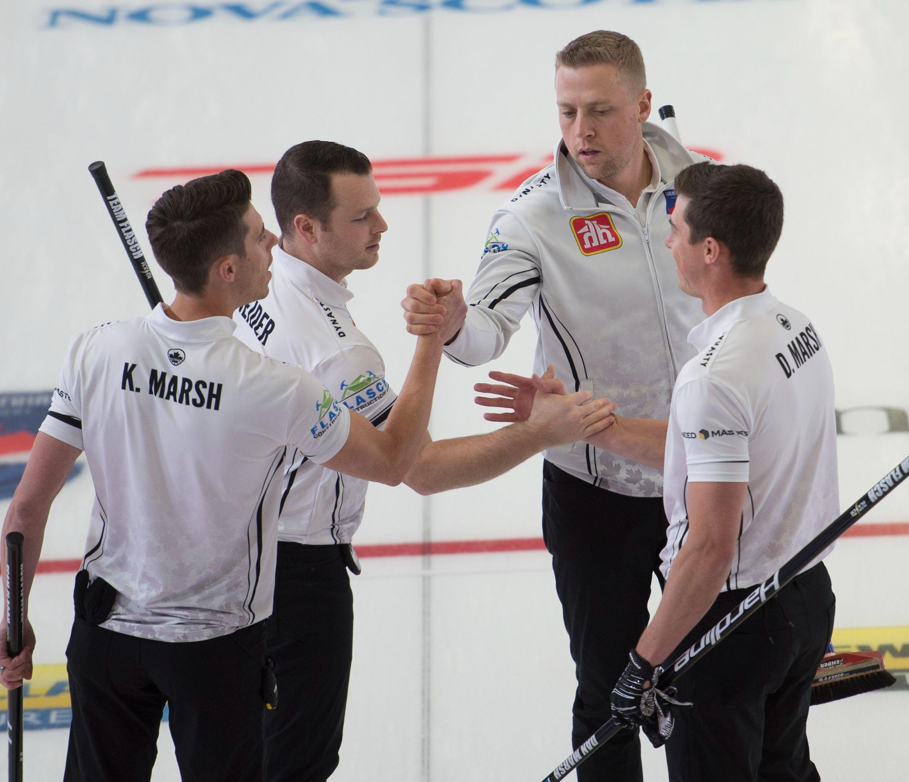
SEMAINE 5 - RÔLES DES JOUEURS

Slide 41
Rôles des joueurs - Premier
NIVEAU 4 - SEMAINE 5
Rappel !!
Premier :
→ Joueur clé pour débuter la partie
→ Excelle dans les gardes et les placements
→ Étudie les conditions de glace (vitesse, adversaires)
→ Juge la vitesse des pierres et communique avec l’équipe
→ Nettoie la zone autour du bloc de départ
→ Prépare les pierres du troisième et du capitaine
→ Ne devrait pas être dans la maison

Slide 42
Rôles des joueurs - Deuxième
NIVEAU 4 - SEMAINE 5
Rappel !!
Deuxième :
→ Excelle dans tous les types de lancer
→ Étudie les conditions de glace (vitesse, adversaires)
→ Juge la vitesse des pierres et communique avec l’équipe
→ Aide à dégager les pierres à la fin de chaque bout
→ Nettoie la trajectoire du prochain lancer entre la ligne arrière et la ligne de jeu
→ Peut se rendre à la ligne de jeu de la maison active si le capitaine et le troisième ont besoin de conseils
→ Ne devrait pas être dans la maison lors d’un bout

Slide 43
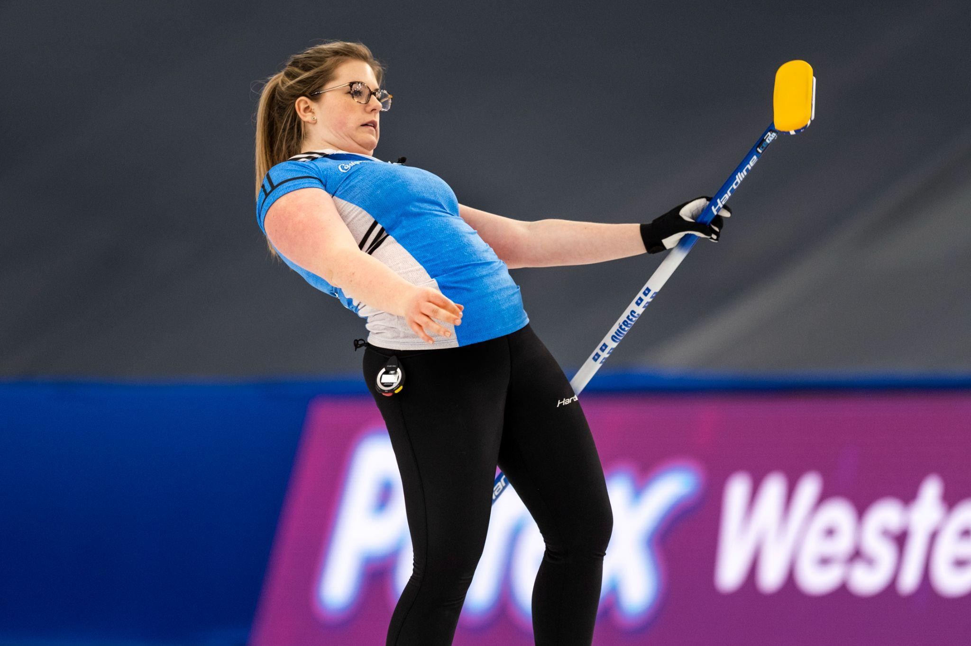
Rôles des joueurs - Troisième
NIVEAU 4 - SEMAINE 5
Rappel !!
Troisième (vice-capitaine) :
→ Excelle dans tous les types de lancer
→ Représente le lien entre le capitaine et les premiers et deuxième joueurs
→ Renforce les décisions du capitaine
→ Gère le temps de jeu
→ Lecture de la glace et est alerte aux changements des conditions de jeu
→ Remplace le capitaine dans la maison lorsque ce dernier lance ses pierres
→ Communique de façon claire et efficace avec ses coéquipiers
→ Effectue les mesures et affiche les points

Slide 44
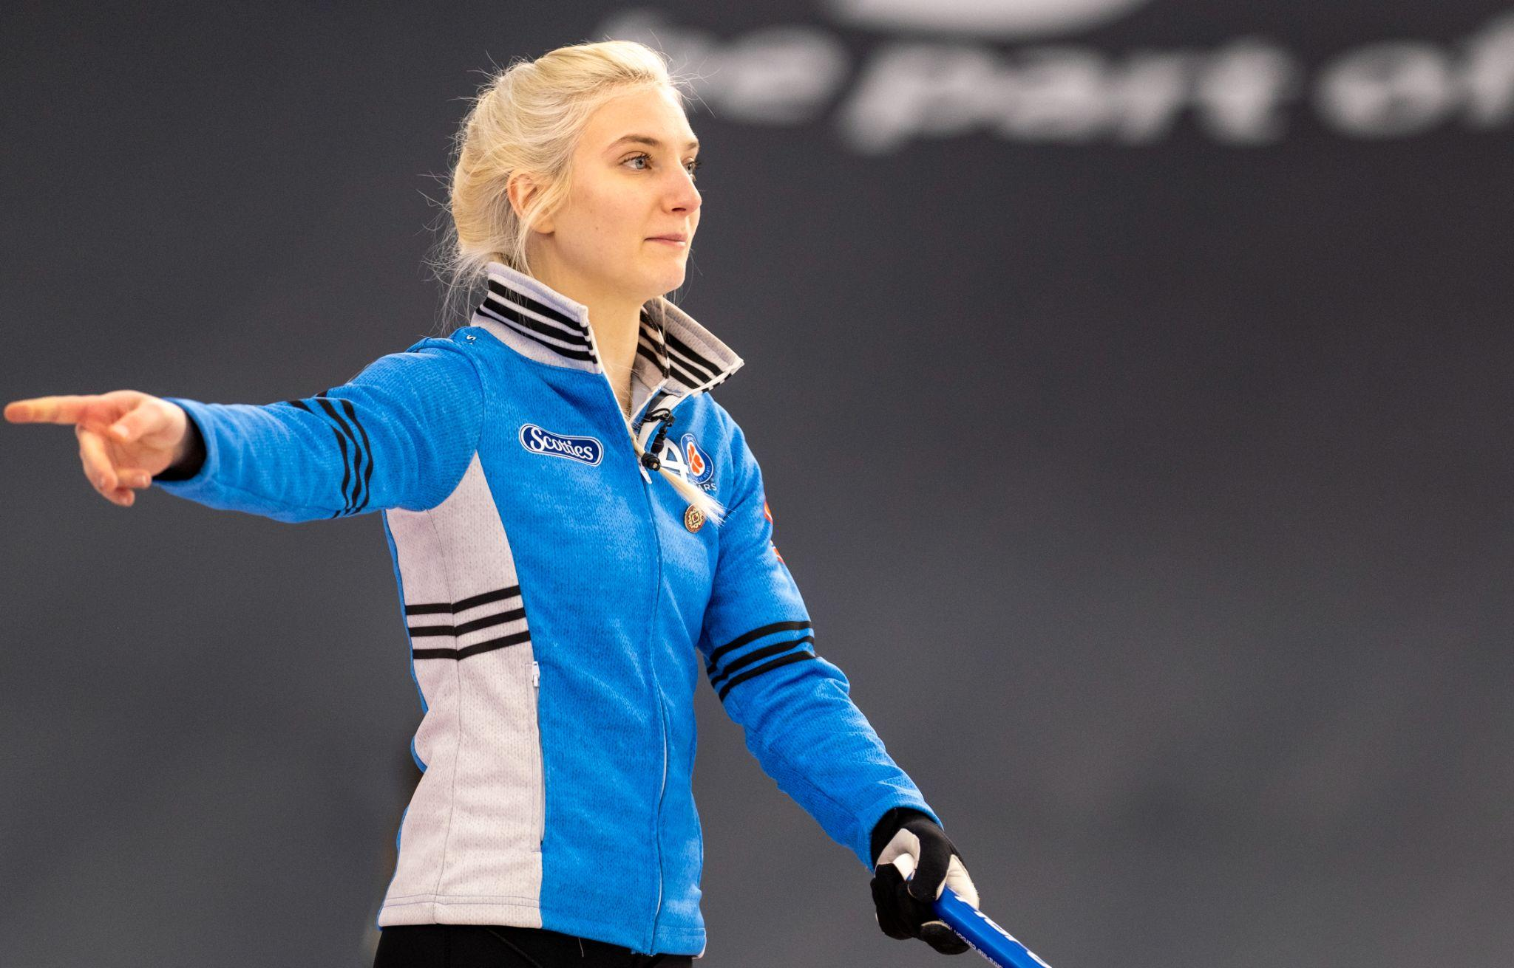
Rôles des joueurs - Capitaine
NIVEAU 4 - SEMAINE 5
Rappel !!
Capitaine :
→ Est le leader de l’équipe
→ Établie la stratégie
→ Communique de façon claire et efficace le jeu a effectué
→ Communique avec ses coéquipiers pendant la partie (conditions de glaces, stratégie, rétroaction des lancers, etc.)
→ Lecture de la glace
→ Ajuste la stratégie selon les forces et les faiblesses de son équipe et de ses adversaires
→ Doit particulièrement exceller dans les placements et les jeux sous pression

Slide 45
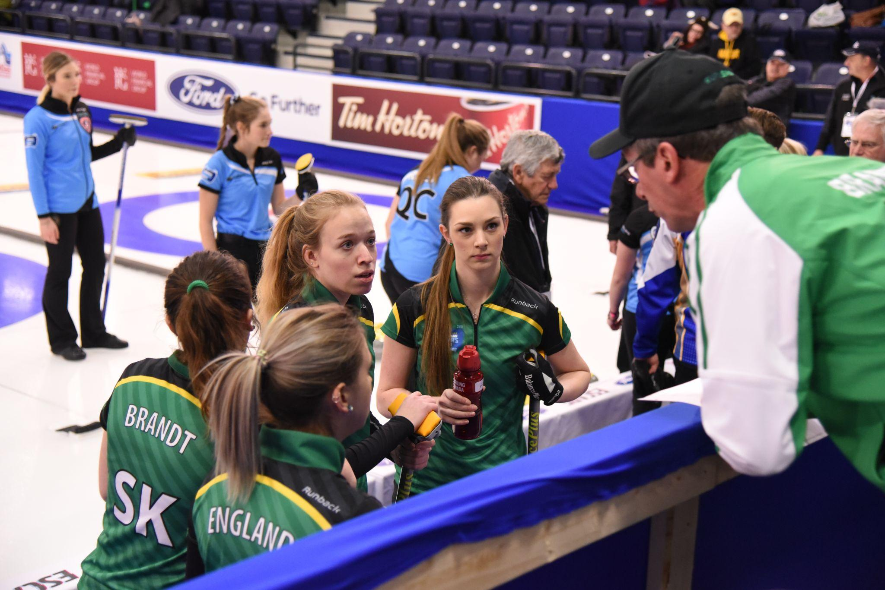
Rôles des joueurs - Entraîneur
NIVEAU 4 - SEMAINE 5
Rappel !!
Entraîneur :
→ Établit un plan de saison (objectifs, valeurs, tournois, pratiques, rencontres, entraînements, etc.)
→ Établit des plans de pratique selon les objectifs visés
→ Aide à créer une dynamique d’équipe et renforce le rôle de chaque joueur
→ Agit comme mentor avec son équipe
→ S’assure du respect des règles et des valeurs éthiques
→ Agit comme motivateur envers l’équipe
→ Apporte ses connaissances sur les plans techniques, tactiques et invite d’autres intervenants (ex. : préparateur mental)

Slide 46
Communication
NIVEAU 4 - SEMAINE 5
🗣
Conseils pour améliorer la communication :
→ Avoir une rencontre d’équipe avant la partie afin de discuter d’un plan de stratégie
→ Valider le système de signes pour l’appel des poids de sorties
→ Un seul brosseur qui communique la vitesse de la pierre au capitaine
→ Le capitaine qui communique l’axe de la trajectoire de la pierre aux brosseurs
→ Avoir de mini-rencontres entre les bouts pour discuter de l’état de la glace ou le plan stratégique pour le bout à venir
→ Faire une rencontre après la partie afin de faire un retour sur les points positifs et les points à améliorer.

Slide 47
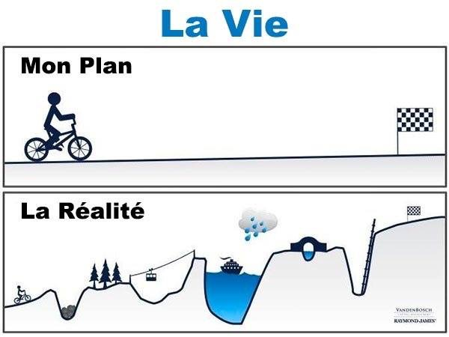
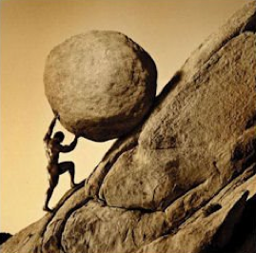
Préparation mentale
NIVEAU 4 - SEMAINE 5
🧠
Qu’est-ce que la préparation mentale?

Slide 48
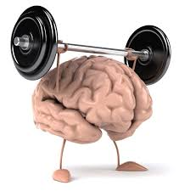
Préparation mentale
NIVEAU 4 - SEMAINE 5
🧠
La préparation mentale est un entraînement qui consiste à développer les habiletés mentales et cognitives dans l’objectif d’optimiser la performance.
Différentes techniques utilisées :
🥌 L’hypnose
🥌 L’imagerie mentale/la visualisation
🥌 Les techniques de relaxation
🥌 La programmation neuro-linguistique
→ La pratique régulière de différentes techniques permettra une meilleure concentration lors des parties.

Slide 49
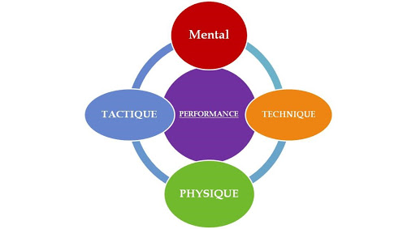
Préparation mentale
NIVEAU 4 - SEMAINE 5
🧠
Les 12 habiletés mentales, selon Durand-Bush et Salmela (1995) :
→ Les habiletés de base (3) : fixation de buts, engagement, confiance. → Les habiletés psycho-somatiques (4) : contrôle de la peur, gestion du stress, relaxation, activation. → Les habiletés cognitives (5) : concentration, contrôle des distractions, imagerie, pratique mentale, préparation à la compétition.

Slide 50
Préparation mentale
NIVEAU 4 - SEMAINE 5
🧠
Certains bénéfices de la préparation mentale chez le sportif :
→ La gestion de la souffrance : accepter la douleur qu'implique un effort
→ Gérer son stress : diminuer le stress négatif et favoriser le stress positif
→ Faire abstraction d'un problème : mettre de côté un élément extérieur pouvant altérer les performances
→ Optimiser le sommeil
→ Corriger, améliorer ou mémoriser un geste technique.
→ Augmenter les capacités de concentration
→ Gérer une période de blessure : acceptation de la blessure et de l'inactivité durant cette période, en profiter pour progresser au niveau du mental

Slide 51
Préparation mentale
NIVEAU 4 - SEMAINE 5
🧠
Certaines distractions possibles reliées au curling :
→ Un joueur qui arrive en retard à la pratique ou à la partie
→ Une blessure survient lors d’une partie
→ Votre capitaine est malade, quel est le nouveau plan?
→ Vous tombez lors du glissade
→ Une foule qui crie tellement fort que vous ne pouvez pas communiquer lors d’un lancer
→ Une partie qui débutera avec 1 heure de retard
→ Un officiel qui vous donne un avertissement
→ Un membre de votre famille qui est à l’hôpital
→ Un membre de votre famille qui vous met beaucoup de pression pour performer lors d’une partie

Slide 52
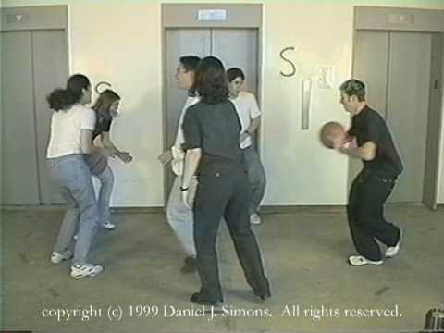
Préparation mentale
NIVEAU 4 - SEMAINE 5
🧠
Voici un test d’attention sélective qui vous permettra de constater votre niveau de concentration par rapport à la tâche demandée!
Tâche : compter le nombre de passes de basketball de l’équipe habillée en blanc.

Slide 53
Conseils de l’entraîneur
NIVEAU 4 - SEMAINE 5
→ Chaque joueur devrait connaître ses rôles sur et hors glace afin d’améliorer la communication et la dynamique d’équipe.
→ Les exercices de préparation mentale vous aideront tant dans le sport que dans la vie de tous les jours.
→ La gestion du stress et des distractions vous permettra d’augmenter votre confiance et ainsi atteindre vos buts plus rapidement.
Préparation mentale = Gestion des imprévus = Confiance = Atteinte de ses objectifs

Slide 54
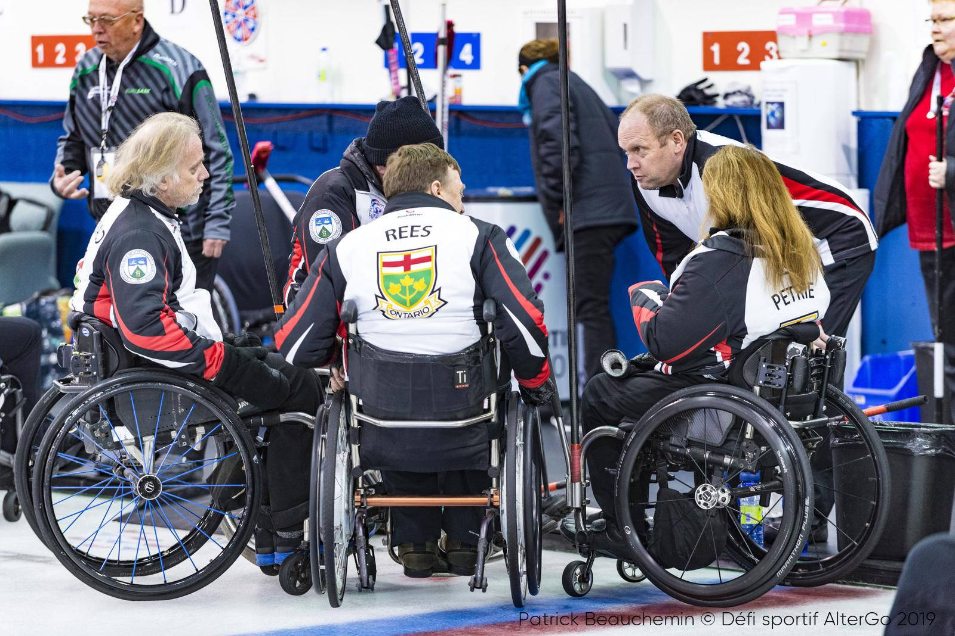
SEMAINE 6 - STRATÉGIE

Slide 55
Stratégie - Avec le marteau
NIVEAU 4 - SEMAINE 6
🔨
Les différents types de stratégie AVEC le marteau :
Poursuite : Stratégie plus offensive, on veut maximiser le nombre de pierres en jeu. L’objectif primaire est de marquer 2 points ou plus.
Prudence : Stratégie plus conservatrice, l’équipe est entre l’offensive et la défensive. L’objectif primaire est de marquer 2 point ou de faire un bout nul.
Protection : Stratégie plus défensive, l’équipe veut limiter le nombre de pierres en jeu. L’objectif primaire est le bout nul.

Slide 56
Stratégie - Sans le marteau
NIVEAU 4 - SEMAINE 6
🔨
🚫
Les différents types de stratégie SANS le marteau :
Poursuite : Stratégie plus offensive, on veut maximiser le nombre de pierres en jeu. L’objectif primaire est de voler 1 point ou plus.
Prudence : Stratégie plus conservatrice, l’équipe est entre l’offensive et la défensive. L’objectif primaire est de forcer l’adversaire à prendre 1 point ou voler 1 point.
Protection : Stratégie plus défensive, l’équipe veut minimiser le nombre de pierre en jeu. L’objectif primaire est de forcer l’adversaire à prendre 1 point.

Slide 57
Stratégie - Facteurs influents
NIVEAU 4 - SEMAINE 6
Rappel des facteurs pouvant influencer nos choix stratégiques :
→ Avons-nous le marteau ou non?
→ Sommes-nous en début, milieu ou fin de partie?
→ Quel joueur lance?
→ Quelles sont les forces et les faiblesses de notre équipe, de nos adversaires?
→ Quel est le pointage actuel?
→ Quel est notre objectif (prendre 2, bout nul, laisser 1…)?
→ Combien de bouts restent-ils à jouer?
→ Quelles sont les conditions de jeu actuelles?

Slide 58
Stratégie - Mises en situation
NIVEAU 4 - SEMAINE 6
Mises en situation :
Groupe 1 : 1er bout, vous n’avez pas le marteau, stratégie de poursuite.
Groupe 2 : 5e bout, pointage égal, vous avez le marteau, stratégie de prudence.
Groupe 3 : Dernier bout, vous menez par 1 point et n’avez pas le marteau, stratégie de protection.

Slide 59
Stratégie - Réponses possibles
NIVEAU 4 - SEMAINE 6
Réponses possibles :
Groupe 1 : Débuter avec un garde de centre près de la maison. On veut voler ou forcer l’adversaire à prendre un point.
Groupe 2 : Peu de pierres en jeu ou on débute avec un garde de coin. On désire faire une manche nulle afin de conserver l’avantage de la dernière pierre au bout paire ou s’assurer de marquer 2 points.
Groupe 3 : Peu de pierres en jeu. On veut forcer l’adversaire à prendre un point maximum ou faire un bout nul pour s’assurer de la victoire.

Slide 60
Conseils de l’entraîneur
NIVEAU 4 - SEMAINE 6
→ Il est important, lors du toute partie et à chaque bout, d’avoir un plan de stratégie. De cette façon, toute l’équipe connaît et comprend les tactiques qui seront priorisées.
→ La pratique vous permettra de perfectionner vos plans de stratégie selon vos forces/faiblesses, vos adversaires ou les conditions de jeu.
→ Rappelez-vous qu’à chaque lancer, on devrait avoir en tête la tolérance qui est, entre autre, l’option de jeu.
Pratique = Apprentissage = Développement

Slide 61
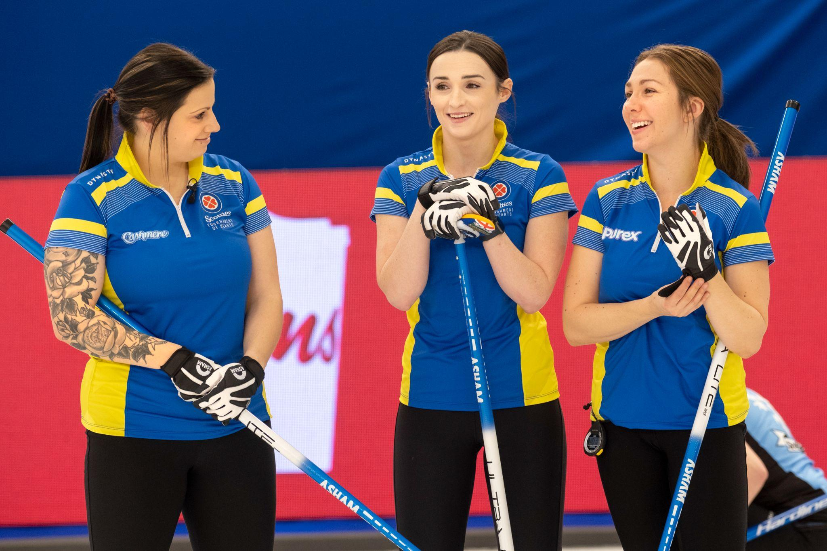
SEMAINE 7 - TOURNOIS

Slide 62
Tournois
NIVEAU 4 - SEMAINE 7
Liste de préparatifs lors des tournois :
→ Connaître l’emplacement du club, de l’hôtel, des restaurants et hôpitaux à proximité.
→ Connaître la distance entre les différents établissements, prévoir le trafic.
→ Valider son horaire de jeu.
→ Prendre connaissance des règlements.
→ Apporter des collations/breuvages pour les parties (planifier pour les allergies alimentaires).
→ Prévoir les différentes rencontres d’équipes.
→ Valider l’état de son équipement (avoir de l’équipement supplémentaire en cas de bris ou d’oubli).

Slide 63
Tournois
NIVEAU 4 - SEMAINE 7
Les facteurs clés reliés à la préparation :
→ Pour une équipe qui ne serait pas bien préparée, certaines situations pourraient créer du stress supplémentaire et ainsi nuire à la préparation mentale.
Exemples de situations :
1- La partie aura 1h de retard : qu’est-ce que l’équipe fera dans ce cas? Aller marcher, jouer à un jeu, etc.
2- Le club est à 30 minutes de route et la première partie est à 17h le vendredi soir. Il faudra probablement considérer le trafic et s’assurer d’arriver à temps au club.
3- Un des joueur a des allergies au gluten. Il peut apporter ses propres repas ou valider avec les restaurants à proximité.

Slide 64
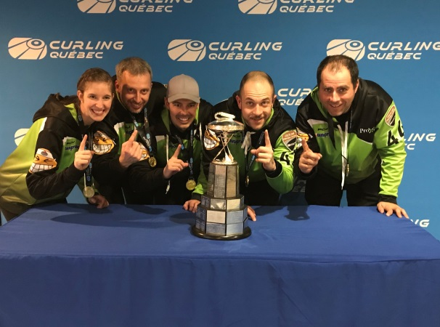
Le circuit Colts
NIVEAU 4 - SEMAINE 7
Le circuit colts est un circuit réservé aux joueurs et aux joueuses qui ont cinq ans et moins d’expérience au curling. Ce circuit offre une excellente opportunité aux joueurs de visiter de nouveaux clubs et d’affronter de nouvelles équipes du même calibre.

Slide 65
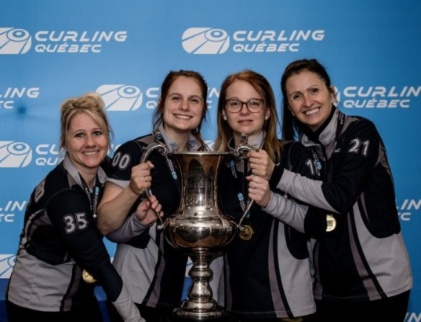
Le championnat des clubs
NIVEAU 4 - SEMAINE 7
Le championnat des clubs permet à des joueurs et des joueuses non-élites de participer à certains tournois et vivre un championnat provincial. Ce niveau, plus élevé que la série colts, permettra au gagnant du provincial de participer au championnat canadien.

Slide 66
Tournois
NIVEAU 4 - SEMAINE 7
Rappel des avantages et bienfaits de jouer des tournois :
→ Rencontre de nouvelles personnes qui partagent votre sport.
→ Mise en pratique de toutes les techniques apprises lors des différents niveaux.
→ Apprendre à gérer des situations stressantes.
→ Affronter de nouvelles équipes dans différents clubs (nouvelles conditions de jeu).
→ Développer ses aptitudes physiques, techniques et tactiques.
→ Développer la communication dans sa propre équipe.
→ Se développer en tant que joueur et être humain.
→ Avoir du plaisir à jouer!

Slide 67
Tournois
NIVEAU 4 - SEMAINE 7
Rappel des avantages d’avoir un entraîneur :
→ Rencontre de nouvelles personnes qui partagent votre sport.
→ Mise en pratique de toutes les techniques apprises lors des différents niveaux.
→ Apprendre à gérer des situations stressantes.
→ Affronter de nouvelles équipes dans différents clubs (nouvelles conditions de jeu).
→ Développer ses aptitudes physiques, techniques et tactiques.
→ Développer la communication dans sa propre équipe.
→ Se développer en tant que joueur et être humain.
→ Avoir du plaisir à jouer!

Slide 68
Conseils de l’entraîneur
NIVEAU 4 - SEMAINE 7
→ Comme dans la vie de tous les jours, une bonne préparation à tout événement vous permettra de diminuer votre stress et d’être prêt mentalement lors des parties.
→ L’entraîneur a généralement comme tâche d’aider votre équipe pour plusieurs éléments entourant les tournois. Son aide et son expérience vous aideront à augmenter vos capacités d’adaptation plus rapidement.
→ Osez les tournois, sélectionnez la catégorie appropriée à votre niveau et amusez-vous dans l’apprentissage de votre sport!
Sortir de sa zone de confort = Apprentissage

Slide 69
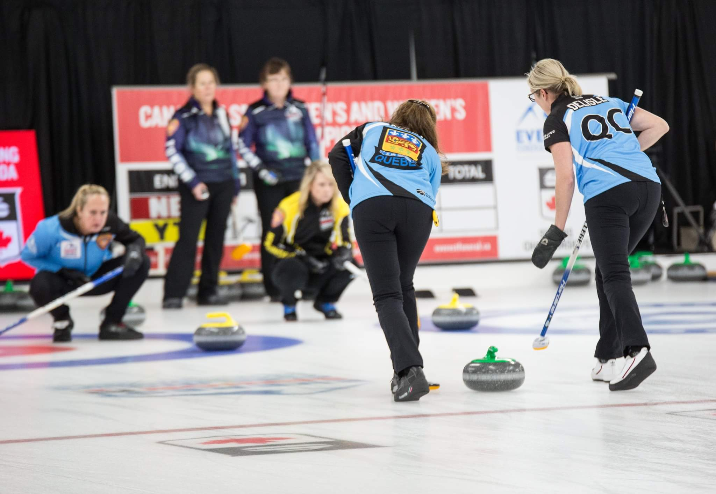
SEMAINE 8 - OBJECTIFS/NUTRITION/ENTRAÎNEMENT

Slide 70
Objectifs
NIVEAU 4 - SEMAINE 8
Qu’est-ce qu’un objectif :
→ But, cible que quelque chose doit atteindre
→ But, résultat vers lequel tend l'action de quelqu'un, d'un groupe
Pourquoi se fixer des objectifs :
→ Se fixer des objectifs vous permet d'avoir une image plus précise des actions à entreprendre. Vos pensées et vos décisions seront plus affûtées et plus rapides.
→ Vos objectifs écrits seront le point de ralliement et vous permettront de progresser et de rester motiver.

Slide 71
Objectifs
NIVEAU 4 - SEMAINE 8
Ce qu’un objectif doit être :
→ Réaliste
→ Atteignable
→ Mesurable
Se fixer des objectifs à court terme, à long terme ainsi qu’un objectif de rêve.
Avec du travail et de la persévérance, il sera possible d’atteindre votre objectif de rêve. Il sera important d’y croire et de mettre les efforts pour y arriver!

Slide 72
Objectifs
NIVEAU 4 - SEMAINE 8
ÉLITE
COMPÉTITIF
SÉRIEUX
RÉCRÉATIF
Techniques
Mentales
Objectifs de carrière
Voici un aperçu de ce que vous pouvez viser comme objectifs selon votre niveau de performance.
Techniques
Sur Glaces

Slide 73
Nutrition
NIVEAU 4 - SEMAINE 8
🍎
Voici quelques conseils sur la nutrition et l’hydratation à considérer lors de la pratique du curling :
→ Il est important de rester hydraté lors d’une partie. Le froid est un facteur de déshydratation et vous éviterez ou diminuerez les crampes musculaires.
→ Lors d’une partie, vous pouvez prioriser les collations qui se digèrent rapidement; fruits, bouchées énergétiques.
→ Éviter les aliments gras et sucrés! Votre concentration en sera diminuée et vous sentirez que vous avez moins d’énergie.
→ Une alimentation saine et équilibrée vous permettra de vous sentir bien et d’avoir l’énergie nécessaire pour la pratique de votre sport.

Slide 74
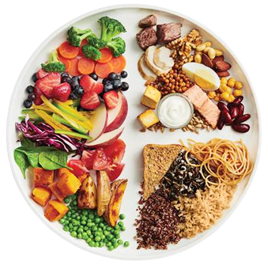
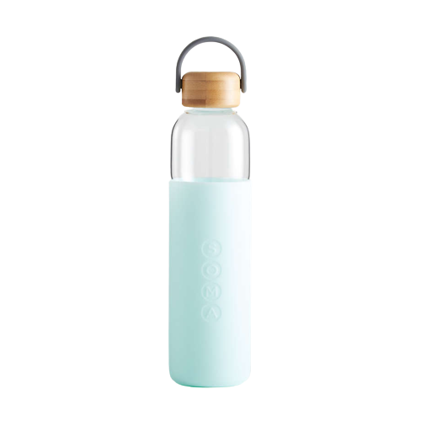
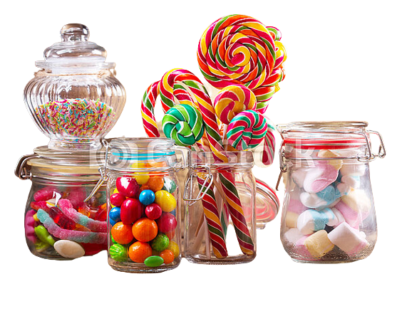
Nutrition
NIVEAU 4 - SEMAINE 8
🍎
Aliments néfastes pour la performance
Aliments sains
Breuvages
Prioriser :
Protéines
Glucides
Fruits et légumes
Oméga-3
Oeufs
Poisson
Poulet
Boeuf
Prioriser :
Eau
G2
Lait au chocolat
Éviter :
Boissons énergisantes
Liqueurs
Café
Aliments sucrés :
Chocolat
Bonbons
Biscuits
Aliments gras :
Aliments panés ou cuits dans l’huile
Frites

Slide 75
Nutrition
NIVEAU 4 - SEMAINE 8
🍎
Avant la partie :
→ Il est recommandé de manger des viandes maigres telles que la dinde et le poulet. Des glucides tels que les pâtes vous permettront aussi d’avoir l’énergie nécessaire pour toute la durée de la partie.
Pendant la partie :
→ Restez bien hydrater et prenez de petites collations légères au besoin.
Après la partie :
→ Afin d’augmenter la récupération, prioriser les glucides (pâtes, riz) et les protéines (viandes, oeuf) ainsi que de petites portions d’aliments salés (jus de légume, fromage, noix) et des aliments riches en potassium (légumes, pommes de terre, fruits frais ou séchés).

Slide 76
Nutrition
NIVEAU 4 - SEMAINE 8
🍎
Facteurs pouvant créer un déséquilibre dans le taux d’acidité corporelle:
→ Alimentation (sucres, viandes rouges, produits laitiers)
→ Stress
→ Sédentarité
Aliments alcalins
Eau
Riz, tapioca
Amande
Carotte, concombre, courge
Graines de tournesol, sésame
Pomme, poire, banane
Fromage de chèvre
Citrouille, céleri, poireau
Aliments acides
Café
Thé
Chocolat
Boisson gazeuse
Pamplemousse, ananas, orange
Épices fortes
Blé, avoine
Viandes rouges

Slide 77
Entraînement physique
NIVEAU 4 - SEMAINE 8
🏋🏼‍♀️
Pourquoi est-il important de s’entraîner en plus de la pratique du curling?
L’entraînement physique vous permettra, entre autre :
→ D’éviter certaines blessures
→ De travailler vos muscles de façon équilibrée
→ D’augmenter votre équilibre général
→ D’augmenter votre récupération lors du brossage
→ De mieux contrôler la poussée du bloc de départ lors des différents poids demandés
→ D’augmenter l’apport d’oxygène au cerveau et aux muscles, votre concentration et vos mouvements seront mieux contrôlés

Slide 78
Entraînement physique
NIVEAU 4 - SEMAINE 8
🏋🏼‍♀️
Entraînement
Sur Glace
Hors glace
Pratique 3 à 4 fois par semaine
Technique, brossage, jeux d’habiletés
2 à 4 fois par semaine
Force, endurance, cardio, stabilisation
Visualisation
Exemple de cédule d’entraînement pour un athlète de niveau intermédiaire-compétitif

Slide 79
Entraînement physique
NIVEAU 4 - SEMAINE 8
🏋🏼‍♀️
Cardio-Vasculaire
Stabilisation
Musculation
Entraînement en intervalles
Abdominaux
Tronc
Intensité moyenne à élevée
Stabilisateurs lombaires
Ceinture scapulaire ++
Équilibre
Contrôle musculaire

Slide 80
Récupération
NIVEAU 4 - SEMAINE 8
Après le sport ou l’entraînement, il est important de permettre à votre corps de récupérer!
Voici quelques façons de relaxer la musculature :
→ Exercices d’étirement
→ Yoga
→ Exercices de respiration
→ Visualisation
→ Prendre un bain chaud
→ Bien s’hydrater
→ Sommeil

Slide 81
En résumé
NIVEAU 4 - SEMAINE 8
Saine Alimentation
Activités
Entraînement Physique
⚖️
TROUVER L’ÉQUILIBRE
Famille/Amis
Repos et Sommeil
Travail/Études

Slide 82
Conseils de l’entraîneur
NIVEAU 4 - SEMAINE 8
→ Il est important de se fixer des objectifs dans la pratique de votre sport. Ils vous permettront de vous développer et de rester motiver. Réviser vos objectifs et n’hésitez pas pour en trouver de nouveaux.
→ Une alimentation saine et équilibrée vous aidera à mieux vous sentir lors des parties.
→ Restez hydratés afin d’éviter les crampes musculaires et de diminuer votre concentration.
→ L’entraînement physique et la récupération sont de éléments qui augmenteront votre performance sur glace.
Objectifs > Motivation > Travail > Équilibre

Slide 83
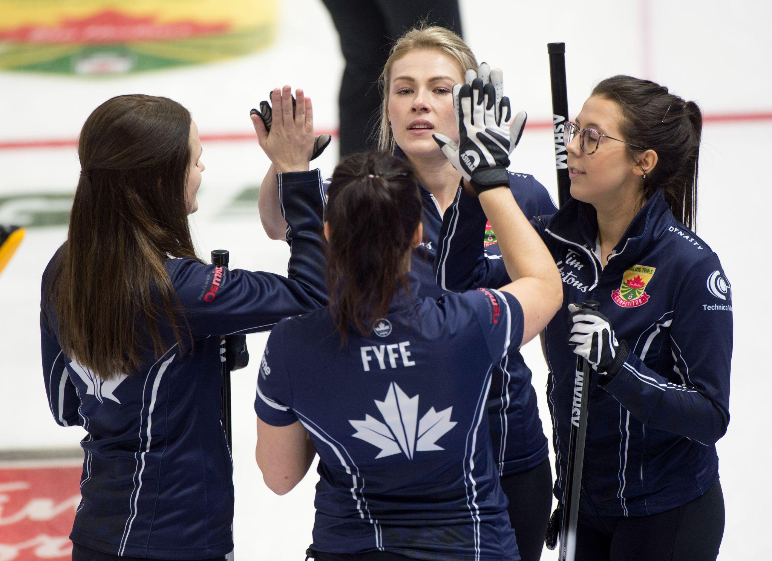
SEMAINE 9 - RÉVISION

Slide 84
Révision - Résumé niveau 4
NIVEAU 4 - SEMAINE 9
Résumé du niveau 4 – ce que vous avez appris :
→ Révision et perfectionnement de la technique de lancer
→ Révision et perfectionnement de la prise de la pierre et du lâcher
→ Développement de la routine de lancer
→ Amélioration des techniques pour le brossage en position ouverte et en position fermée
→ Introduction des différentes techniques de brossage
→ Perfectionnement du contrôle de la pesanteur pour tout type de lancer
→ Amélioration de l’utilisation du chronomètre
→ Développement des plans de stratégie avec les bonnes tactiques
→ Apprentissage des notions de base sur la préparation mentale, la nutrition et l’entraînement physique
→ Apprendre à gérer les distractions
→ Préparation aux tournois (Circuit Colts et championnat des clubs)

Slide 85
Révision - Résumé niveau 4
NIVEAU 4 - SEMAINE 9
Questions - Niveau 4 :
Pouvez-vous décrire la position du corps dans le bloc de départ?
Qu’elle est la position idéale de la prise de pierre?
Lors du brossage en position fermée, quelle devrait être la position des mains?
Quel est le mot clé pour se rappeler de la zone de lâcher?
Pourquoi doit-on se créer une routine?
Nommer des bienfaits d’une communication efficace.
Nommer deux exemples d’exercices reliés à la préparation mentale.
Nommer cinq facteurs pouvant influencer nos choix de stratégie.

Slide 86
Révision - Résumé niveau 4
NIVEAU 4 - SEMAINE 9
Questions - Niveau 4 (suite) :
9. Qu’est-ce que la stratégie de prudence avec le marteau?
10. Lors de la préparation aux tournois, nommer trois choses qu’il est important de valider.
11. Pourquoi est-il important de se fixer des objectifs même si l’on ne joue pas en compétition?
12. Nommez une collation saine pouvant être mangée lors d’une partie.
13. Pourquoi doit-on discuter d’un plan de stratégie entre chaque bout?
14. Pourquoi doit-on faire attention à notre alimentation lors du sport?
15. Nommer deux façons de récupérer après le sport.

Slide 87
Révision - Résumé niveau 4
NIVEAU 4 - SEMAINE 9
Vrai ou Faux - Niveau 4 :
Une pierre de curling pèse environ 44 livres?
Les deux pieds devraient être parallèle lors de la position de départ?
La position de brossage ouverte serait plus efficace que la position de brossage fermée?
La zone de lancée devrait être sensiblement la même selon le type de lancer?
Le chronomètre est une mesure fiable pour tous les lancer?
Lorsqu’on veut conserver une avance de plus de trois points, on devrait prioriser une stratégie de poursuite?

Slide 88
Révision - Résumé niveau 4
NIVEAU 4 - SEMAINE 9
Vrai ou Faux - Niveau 4 (suite) :
7. Devrait-on connaître la tolérance pour chaque lancer?
8. La préparation mentale est une partie importante du curling?
9. Avant une partie, il est important de manger un repas consistant comprenant des gras et des glucides?
10. On devrait éviter de boire de l’eau lors du partie afin de mieux se sentir?

Slide 89
Révision - Résumé niveau 4
NIVEAU 4 - SEMAINE 9
Vrai ou Faux - Niveau 4 - Réponses :
Vrai
Faux, le talon du pied glisseur devrait être sur la même ligne que les orteils du pied dans le bloc de départ
Faux, le brossage en position fermée serait plus efficace
Vrai
Faux, dans le sens où l’on doit être attentifs aux facteurs extérieurs (lancer, état des glaces).
Le but est de limiter le nombre de pierres en jeu, on devrait opter pour une stratégie de protection.
Vrai
Vrai
Faux, consommer un repas riche en glucides et en protéines (viande maigre)
Faux, l'hydratation permet une meilleure concentration et permettra de diminuer le risque de crampe musculaire.

Slide 90
Conseils de l’entraîneur
NIVEAU 3 - SEMAINE 9
→ Vous avez maintenant atteint un niveau de performance intermédiaire dans votre sport du curling.
→ Continuez de vous fixer des objectifs afin de perfectionner votre jeu et de garder le plaisir de jouer.
→ Les règlements et les techniques sont en constante évolution.
→ Continuez votre bon travail, n’hésitez pas à vous référer à un entraîneur qualifié afin de développer vos aptitudes.
→ Rappelez-vous que même un athlète de haut niveau doit continuellement travailler sur tous les aspects entourant le curling pour s’améliorer et garder un équilibre dans la vie de tous les jours.

Slide 91
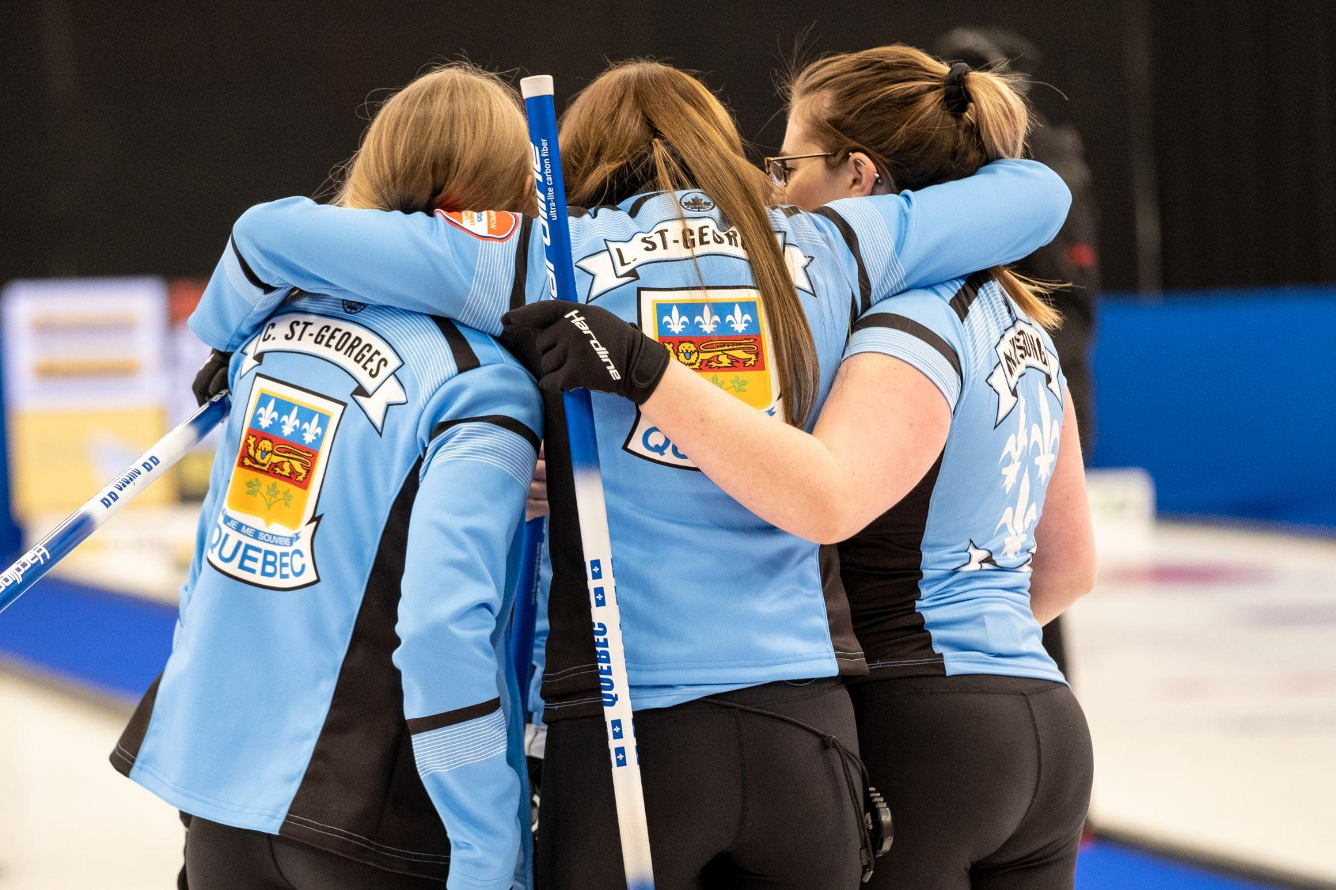
SEMAINE 10 - NIVEAU 4 COMPLÉTÉ

Slide 92
Niveau 4 complété
NIVEAU 4 - SEMAINE 10
Félicitations pour avoir compléter le
quatrième et dernier niveau de formation du
PROGRAMME ASCENSION!
Vous avez maintenant atteint un niveau de jeu intermédiaire et nous espérons que vous avez eu du plaisir lors de la pratique de votre sport!

Slide 93
Niveau 4 complété
NIVEAU 4 - SEMAINE 10
Vous aimeriez poursuivre votre développement dans le sport du curling ou obtenir les conseils d’un entraîneur? N’hésitez pas à nous demander des références et nous pourrons vous donner de plus ample information sur les différentes ligues ou opportunités de se joindre à une équipe compétitive!

